Slide 1
Terms
Object : S/W에서 구현해야할 대상 Class: 구현하기 위한 설계도 Instance: 구현된 실체
Main 내용
code
Placeholder - 함수의 매개변수 목록에 실제 값이 전달되지 않는(사용되지 않는) 매개변수 - 함수 동작에 영향을 주지 않음 - 후위 증가, 감소 연산자는 placeholder 매개변수가 내부적으로 사용되도록 규정됨 (operator++(int), operator—(int) ) - placeholder 매개변수는 compiler에 의해 자동으로 생성, 사용, 개발자가 직접 제어 불가 - 문법적 요구사항을 충족시키기 위한 내부적 구현의 일부임
예시
void hello(const string& s){ cout << s << endl; } int main(){ .... auto func = std::bind(hello, "hello world"); func(); } ➔ Result: hello world
예시
int sum(int a, int b, int c){ return a+b+c; } int main(){ auto func1 = std::bind(sum, std::placeholder::_1, 2, 3); cout<< func1(1) << endl; } Result: 6 Sum 함수의 2,3번째 인자는 고정되고, 1번째 인자만 변수로 받음 int sum(int a, int b, int c){ return a+b*10+c; } int main(){ auto func2 = std::bind(sum, std::placeholder::_1, std::placeholder::_2, 3); cout<< func2(2,3) << endl; } Result: 35 2 이상의 placeholder 사용 가능 int sum(int a, int b, int c){ return a+b*10+c*100; } int main(){ auto func3 = std::bind(sum, 1, std::placeholder::_2, std::placeholder::_1); cout<< func3(2,3) << endl; } ➔ std::placeholder 예시 Result: 231 Sum 함수의 1번째 인자는 1로 고정, func3의 1번째 인자는 sum함수의 3번째 인자, func3의 2번째 인자는 sum함수의 2번째 인자

Slide 2
Feature of C++
Feature of C++ - OOP(Object-Oriented Programming) → Class, Object, Encapsulation, Polymorphism, Inheritance, Abstraction - Machine Independent → C++ 실행 파일은 플랫폼 의존적이지만, 어느 OS에서 C++ 코드 작성 가능 - Simple - High-Level Language - Popular - Case-Sensitve - Compiler Based - Dynamic Memory Allocation - Memory Manament - Multi-threading
Main 내용
code

Slide 3
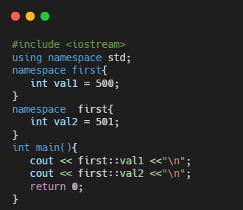
Namespace – (1)
Namespace - 식별자(변수, 메소드, 클래스)를 정의하는 범위/영역을 제공하는데 사용 - 식별자 간 이름 충동 방지 - 정의 namespace namespace_name { // Code declarations like ‘int a’ method (void add(){}) classes ( class student{};) } - Namespace 내부에 namespace 정의 가능(중첩) - 선언 → Namespcae 선언은 전역 범위(다른 namespace 내 중첩 가능) → 액세스 지정자(public, private) 없음 → class를 namespace 내부에 선언하고, 외부에서 정의 가능 - using namespace를 사용 안하면 resolution operator(::)를 사용해서 호출 - Extending namespace(동일한 이름 사용하는 namespace) → 두 namespace는 실제로 동일하고, 부분적으로 정의되었을 뿐임 - Unnamed namespace → 이름은 컴파일러에 의해 생성 → 파일 내에서만 접근 가능 → 변수의 static 선언 대체 - Alias(별칭) → 형식: namespace new_name = cur_name; → namespace al = name1::name2 형식으로 al::변수1 을 호출 가능 - Inline namespace → 중첩된 inline namespace 식별자가 상위 namespace의 식별자인 것 처럼 동작 가능 → 형식: inline namespace ns_name; → 장점: 장황한 표현 피하기 가능(using 사용 X), 라이브러리 지원 → using을 사용하여 inline namespace 구현 가능 (Inline namespace는 암시적으로 둘러싸는 namespace에 using 삽입)
#include <iostream> using namespace std; namespace first_space{ void func(){ cout << "Inside first_space" << endl; } } namespace second_space{ void func(){ cout << "Inside second_space" << endl; } } using namespace first_space; int main (){ func(); return 0; }
Main 내용
code
Result
Inside first_space
Result
Inside first_space
예시
#include <iostream> using namespace std; namespace ns1 { inline namespace ns2 { int var = 10; } } int main() { cout << ns1::var; return 0; } ➔ Result: 10 | #include <iostream> using namespace std; namespace ns1 { namespace ns2 { namespace ns3 { int var = 10; } using namespace ns3; } using namespace ns2; } int main() { cout << ns1::var; return 0; } ➔ Result: 10
#include <iostream> using namespace std; namespace first_space{ void func(){ cout << "Inside first_space" << endl; } namespace second_space{ void func() { cout << "Inside second_space" << endl; } } } using namespace first_space::second_space; int main (){ func(); return 0; }
Result
Inside second_space

Slide 4
Namespace – (2)
#include <iostream> #include <string> namespace test_space1 { const std::string const_prefix = "(test_space1::string) "; class string { private: std::string str = ""; string(); public: string(const std::string& s): str(const_prefix + s){} std::string get_str() const{ return str; } }; }; namespace test_space2 { const std::string const_prefix = "(test_space2::string) "; class string { private: std::string str = ""; const std::string check_scope = "test_space2!"; string(); public: string(const std::string& s) : str(const_prefix + s) {} std::string get_str() const{ return str; } std::string getScopestr() const{ return check_scope; } }; };
namespace test_space3 { const std::string const_prefix = "(test_space3::string) from both nmspaces test_space3 & "; class string { std::string str = ""; string(); public: string(const test_space2::string& s): str(const_prefix + s.getScopestr()){} std::string get_str() const{ return str; } }; }; std::ostream& operator<<(std::ostream& os, const test_space1::string& s1){ os << s1.get_str(); return os; } std::ostream& operator<<(std::ostream& os, const test_space2::string& s2){ os << s2.get_str(); return os; } std::ostream& operator<<(std::ostream& os, const test_space3::string& s3){ os << s3.get_str(); return os; } int main(){ const std::string str("This is a standard string"); std::cout << str << std::endl; const std::string sample1("This is a test_space1 namespace string"); const test_space1::string s2(sample1); std::cout << s2 << std::endl; const std::string sample2("This is a test_space2 namespace string"); test_space2::string s3(sample2); std::cout << s3 << std::endl; test_space3::string s4(s3); std::cout << s4 << std::endl; return 0; }
Main 내용
code
Result
Inside first_space
Result
This is a standard string (test_space1::string) This is a test_space1 namespace string (test_space2::string) This is a test_space2 namespace string (test_space3::string) Accessing from both namespaces test_space3 and test_space2!

Slide 5
Base of C++: Token, Constant, Switch, Parameter
Token - Identifier(식별자) → Entity에 부여된 고유 이름 → 명명 규칙 - 문자나 밑줄로 시작 가능(숫자 불가) - 공백, 특수문자 사용 불가 - 예약어(keyword) 사용 불가 - namespace에서 고유 - 대소문자 구별 - Keyword → 항상 소문자 → C language’s keyword(int, float, etc) → mutable, namespace, new, delete, operator, protected, virtual, public이 추가됨 - Constant - String → STL Library에서 사용 가능한 class - Special Symbol → ; () [] {} . = “ ‘ - Operator(연산자)
Constant - 유형 → const: 런타임 및 컴타일 타임에 초기화 → constexpr: 컴파일 타임에 초기화 → #define
Main 내용
code
Result
Inside first_space
Switch - break를 생략하면 일치하는 case를 포함하여 그 이후 모든 case를 실행
Parameter Passing - 유형 → Pass by Value: 값을 복사한 후 전달(원래 값에 영향X) → Pass by Reference: 인수를 참조하여 전달(원래 값에 영향O) → Pass by Pointer: 인수의 주소를 전달(원래 값에 영향O) Default Argument - 호출 함수가 인수를 제공하지 않는 경우, compiler에 의해 자동으로 할당 - 생성자(Constructor)에도 가능 (Ex. A(int x = 0): var(x){}; ) - Default argument는 오른쪽에서 왼쪽으로 할당 (Ex. int sum(int x, int y, int z = 0, int w); 는 불가) - Compiler가 생략된 인수를 default value로 대체해야 하므로 실행 시간 증가

Slide 6
Base of C++: Data Type, Literal, Cast Operator, for Loop
Data Type - Primary/Built-in/Fundamental → int, char, bool, float, double, void, wchar_t - Derived → Function, Array, Pointer, Reference - User-defined → class, struct, union, enum, typedef
Cast Operator - 유형 → static_cast - 컴파틸 타임 유형 변환 수행, 명시적 변환에 사용 - 형식: static_cast<new_type>(expression) → dynamic_cast - downcasting에 사용(virtual 필요) (클래스의 포인터/참조를 파생 클래스로 변환) → const_cast - const/volatile quilifier 수정하는데 사용 → reinterpret_cast - pointer를 다른 pointer로 변환하는데 사용
#include <iostream> using namespace std; class Animal { public: virtual void speak() const{ cout << "Animal speaks." << endl; } }; class Dog : public Animal { public: void speak() const override { cout << "Dog barks." << endl; } }; class Cat : public Animal { public: void speak() const override { cout << "Cat meows." << endl; } }; int main() { Animal* animalPtr = new Dog(); Dog* dogPtr = dynamic_cast<Dog*>(animalPtr); if (dogPtr) dogPtr->speak(); else cout << "Failed to cast to Dog." << endl; Cat* catPtr = dynamic_cast<Cat*>(animalPtr); if (catPtr) catPtr->speak(); else cout << "Failed to cast to Cat." << endl; delete animalPtr; return 0; }
Result
Dog barks. Failed to cast to Cat.
Main 내용
code
Result
Inside first_space
Literal - 유형 → Integer, Float, Char, String, Boolean
Range-Based for Loop - 형식: for(range_declaration : range_expression){ statements } - 예시 vector<int> v = { 10, 20, 30, 40, 50}; for(auto& it: v) cout << it << “ “; for(auto& [key, value] : myMap){ cout << key << “값이 “ << value << end; } For_each Loop - <algorithm>에 정의 - 형식: for_each( Inputiterator start, Inputiterator last, Function func); - 예시 void PrintValue(int i){ cout << i << “ “ << endl;} vector<int> v = {1, 2, 3, 4, 5}; for_each(v.begin(), v.end(), PrintValue);

Slide 7
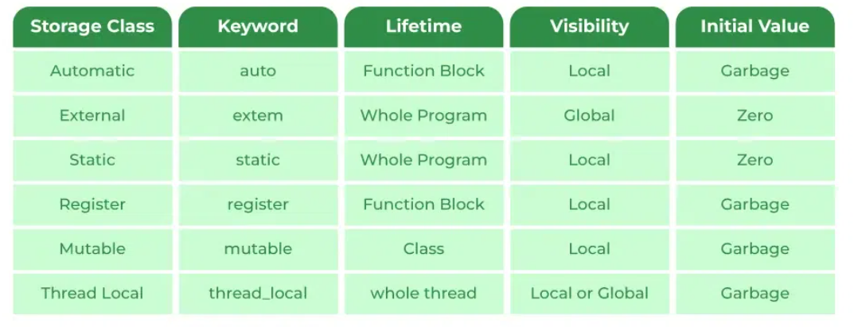
Storage Class
Storage Class - 변수/함수의 특성을 설명하는데 사용 - 프로그램 실행 중 특정 변수의 존재를 추적하는 Lifetime, visibility, initial value, storage location 결정 - 유형 → Auto storage class - 블록 내부 선언된 모든 변수의 기본 클래스(RAM에 저장) → Register storage class - 변수를 레지스터/메모리에 저장(CPU/RAM에 저장) → Extern storage class - 변수가 사용된 동일한 블록이 아닌 다른 곳에 정의되어 있음을 알려줌(RAM에 저장) → Static storage class - class 내 선언된 static 변수는 class 외부에서 class_name::를 이용해서 명시적 초기화 해야 함. - class 내 static function은 static 변수와 다른 static function에만 접근 가능 → Mutable storage class - const 객체의 멤버를 수정할 때 수정할 변수의 data type 앞에 mutable 표기 → Thread_local storage class - class specifier를 이용해 객체를 thread_local로 정의, storage specifier(static, extern)과 결합 가능
Main 내용
code
Result
Inside first_space

Slide 8
Basic Input/Output
Input/Output - 헤더파일 → <iostream>: 표준 입출력 스트림(cin, cout, cerr 등) → <iomanip>: 입출력 스트림 조작(setw, setprecision 등) → <fstream>: 파일 스트림 → <bits/stdc++>: 모든 표준 라이브러리 포함(GNU C++ library의 비표준 헤더 파일) - cin → iostream class의 객체 → Extraction operator(>>) 사용 → 기본 형식: cin >> 변수1 >> 변수2; → cin.getline(char* buffer, int N); ➔ 길이 N인 문자 스트림을 버퍼로 읽기(N-1 문자를 읽거나, 파일 끝, 개행 문자 만나면 종료) → cin.get(char& var); → cin.read(char* buffer, int N); → cin.ignore(); ➔ 입력 버퍼에서 하나 이상의 문자를 무시하거나 지움 - Ex) cin.ignore(numeric_limits<streamsize>::max(), '\n’); ➔ 개행 문자를 무시하여 연속으로 입력 받기 → cin은 C Library의 stdio buffer와 동기화 하는데 시간 낭비 std::ios_base::sync_with_stdio(false); cin.tie(NULL); ➔ cin은 scanf보다 빨라짐 (scanf는 runtime에서 format argument 해석하고 여러 변수 사용, cin은 compile time에 이를 수행) - cout → iostream class의 객체 → insertion operator(<<) 사용 → cout.write(char* str, int n); ➔ str에서 읽은 길이 n 문자 출력 → cout.put(char &ch); ➔ ch에 저장된 문자 출력 → cout.precision(int n); ➔ float 값을 사용할 떄 소수점 정밀도를 n으로 설정( ex. N=5이면, 소수점 4번째 자리까지 출력) - Manipulator → endl : 새 줄 입력 후 출력 스트림 flush(메모리 차지X) - \n은 새 줄만 삽입하고 출력 버퍼를 flush 하지 않음(메모리 차지) → ws : 문자열 시퀀스의 공백 무시 (Ex. Getline(str >> std:ws, line); → ends: 출력 스트림에 NULL 문자 삽입 → flush: 출력 스트림 flush
Main 내용
code
Result
Inside first_space

Slide 9
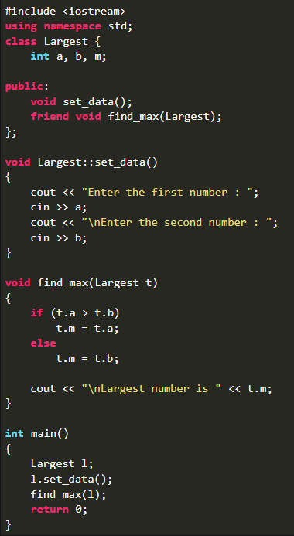
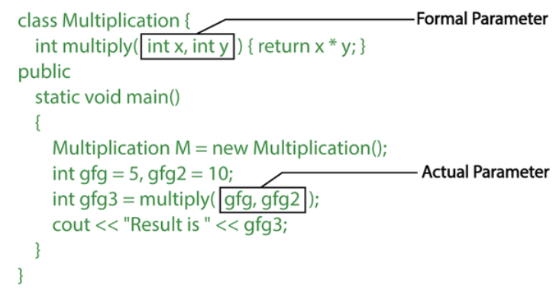
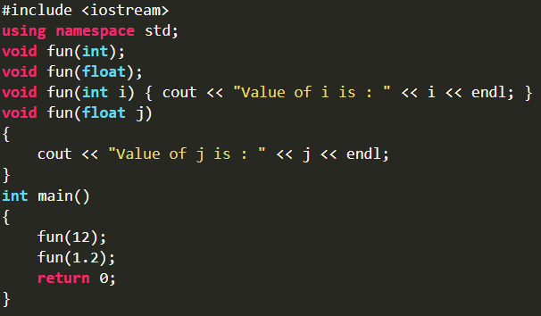
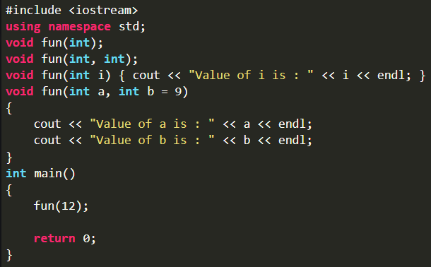
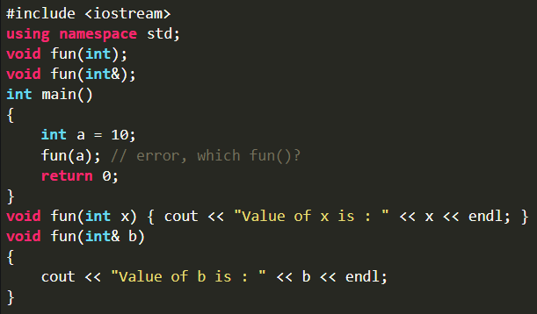
Function
Function - 필요성: 코드 중복 감소, 모듈화, 추상화 Overloading - 이름은 같지만 매개변수의 개수/type이 다른 멤버를 2개 이상 만드는 경우 - 함수, 생성자, 인덱싱된 속성 - 유형 → Function overloading → Operator overloading - Ambiguity(모호성) → Compiler가 어떤 함수를 호출할지 결정할 수 없는 경우 → 원인 - Type Conversion: - Function with Default Argument - Function with Pass by Reference Friend Function - class의 private, protected 데이터에 접근 가능한 special function - 비멤버 함수 또는 class 내부 friend로 선언된 class의 함수 - friend 키워드는 함수 선언에만 배치되고, 정의에는 배치X - friend 함수가 호출되면 객체 이름/dot 연산자가 사용X, 객체를 값에 액세스 하려는 인수O
Main 내용
code
Result
Inside first_space
Result
Enter the first number : 789 Enter the second number : 982 Largest number is 982
Result
오류 발생(Pass by Reference) 해결 방법 : int& → int*
Result
오류 발생(Type Conversion) 해결 방법 : float → double로 처리
Result
오류 발생(Default Argument) 해결 방법 : default(int b= 9) 삭제

Slide 10
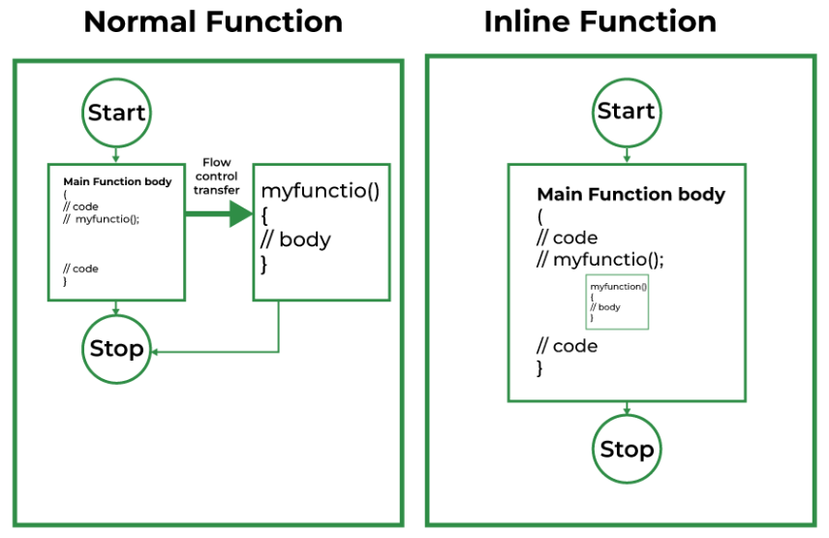
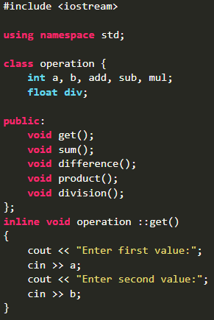
Inline Function
Inline Function - 목적: Function call에 의한 overhead를 줄이기 위함 - 함수 호출 시점에 inline function의 전체 코드가 삽입/대체 됨(Compile time에 수행) - 주의점: Compiler에 대한 요청이지, 명령이 아님(반드시 수행X) - 무시 경우 → Contain Loop in function → Contain static variables in function → Recursive function → void type function X & No return statement → Contain Switch/Goto in function - 장점 → 함수 호출 오버헤드 발생X → Stack의 push/pop overhead 감소 - 단점 → 인라인 함수에 추가된 변수는 추가 레지스터 소비(레지스터 오버헤드 발생 가능성 증가) → 인라인 함수를 많이 사용하면 동일한 코드가 중복되어 바이너리 실행 파일 크기 증가 - class 내부에 정의된 모든 함수는 암시적으로 inline (virtual function은 inline 수행 불가 → runtime에 실행되기 때문) - class 내부에 명시적으로 선언하는 경우, class 외부에서 정의 - Function call time > Execution time 일 때, inline 함수 유용 (입출력 작업에는 실행 시간이 오래 걸려 비적합)
Main 내용
code
Result
Inside first_space

Slide 11
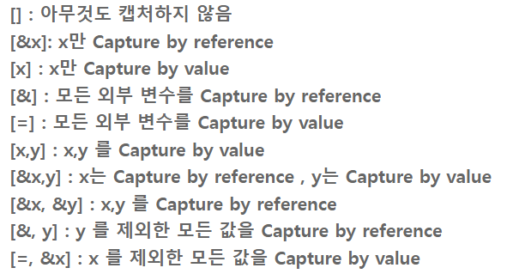
Lambda Expression – (1)
Lambda Expression - 이름이 필요없는 짧은 코드에서 사용할 수 있는 inline function을 허용하기 위해 도입됨 - Return type은 compiler 자체에서 평가되므로 명시적 지정 필요X(Return type 무시 가능) - 조건문과 같은 복잡한 경우, 명시적으로 Return type 지정 필요 - 형식: [capture clause] (parameter) {definition of method} (call parameter) -> Return type - 바깥쪽 범위에서 변수에 접근 가능 방법 → capture by reference, value, both(mixed capture) - Capture → [&] : Capture all external variables by reference → [=] : Capture all external variables by value, 값 수정 불가( mutable 이용하면 가능) → [a, &b] : Capture a by value and b by reference - []안에 비어 있다면, 지역 변수에만 접근 가능 - 단점 → 디버깅 어려움, 재사용성 낮음, 코드 중복 발생 가능성 있음
Main 내용
code
Result
Inside first_space

Slide 12
Lambda Expression – (2)
#include <bits/stdc++.h> using namespace std; void printVector(vector<int> v){ for_each(v.begin(), v.end(), [](int i) { std::cout << i << " ";}); cout << endl; } int main(){ vector<int> v {4, 1, 3, 5, 2, 3, 1, 7}; printVector(v); vector<int>:: iterator p = find_if(v.begin(), v.end(), [](int i) {return i > 4;}); cout << "First number greater than 4 is : " << *p << endl; sort(v.begin(), v.end(), [](const int& a, const int& b) -> bool {return a > b;}); printVector(v); int count_5 = count_if(v.begin(), v.end(), [](int a) {return (a >= 5);}); cout << "The number of elements greater than or equal to 5 is : “ << count_5 << endl; p = unique(v.begin(), v.end(), [](int a, int b) {return a == b;}); v.resize(distance(v.begin(), p)); printVector(v); int arr[] = {1, 2, 3, 4, 5, 6, 7, 8, 9, 10}; int f = accumulate(arr, arr + 10, 1, [](int i, int j) {return i * j;}); cout << "Factorial of 10 is : " << f << endl; auto square = [](int i) {return i * i;}; cout << "Square of 5 is : " << square(5) << endl; }
#include <bits/stdc++.h> using namespace std; int main(){ vector<int> v1 = {3, 1, 7, 9}; vector<int> v2 = {10, 2, 7, 16, 9}; auto pushinto = [&] (int m) { v1.push_back(m); v2.push_back(m); }; pushinto(20); [v1]() { for (auto p = v1.begin(); p != v1.end(); p++) { cout << *p << " "; } }; int N = 5; vector<int>:: iterator p = find_if(v1.begin(), v1.end(), [N](int i) { return i > N; }); cout << "First number greater than 5 is : " << *p << endl; int count_N = count_if(v1.begin(), v1.end(), [=](int a) { return (a >= N); }); cout << "The number of elements greater than or equal to 5 is : " << count_N << endl; }
Main 내용
code
Result
Inside first_space
Result
4 1 3 5 2 3 1 7 First number greater than 4 is : 5 7 5 4 3 3 2 1 1 The number of elements greater than or equal to 5 is : 2 7 5 4 3 2 1 Factorial of 10 is : 3628800 Square of 5 is : 25
Result
First number greater than 5 is : 7 The number of elements greater than or equal to 5 is : 3

Slide 13
Pointer & Reference
Pointer - 다른 변수의 메모리 주소를 저장 - this pointer → 모든 non-static 멤버 함수 호출에 숨겨진 인수로 전달 → 모든 non-static 함수 본문 내에서 지역 변수로 사용 가능 - nullptr → <=, >=에 의한 비교는 true, < , >에 의한 비교는 false, ==에 의한 비교는 모든 type에 대한 비교 Reference - 이미 존재하는 변수의 별칭을 만듦 - void type의 별칭 불가, NULL 불가, 다른 객체 참조 불가, 선언 시 초기화 필수
Main 내용
code
Result
Inside first_space

Slide 14
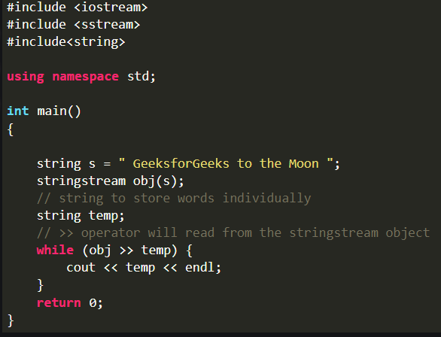
String – (1)
String - str(숫자, 문자) → 문자가 숫자 번 반복되도록 문자열 만듦 - 입력받기 → cin → getline → stringstream - 관련 유용 함수들 → length(), swap(), size(), resize(), find(), push_back(), pop_back(), clear(), substr(), erase(), compare(), replace(), strncmp(), strncpy(), strrchr(), strcat(), at(), append(), insert() 등 - String iterator functions → begin(), end(), rfind(), rbegin(), rend(), cbegin(), cend(), crbegin(), crend() - String capacity functions → length(), capacity(), resize(), shrink_to_fit() - Manipulation functions → copy(char_arr, len, pos), swap() - 문자열 배열 생성 방법 → Pointer: const char* colour[4] = {“Red”, “Blue”, “Green”, “Yellow”}; → 2-D array: char colour[4][10] = {“Red”, “Blue”, “Green”, “Yellow”}; → String class: string colour[4] = {“Red”, “Blue”, “Green”, “Yellow”}; → Vector class: vertor<string> colour{“Red”, “Blue”, “Green”, “Yellow”}; → Array class: array<string, 4> colour{“Red”, “Blue”, “Green”, “Yellow”}; - String Concatenation → Append(): str1.append(“hi”); → + Operator: str1 = str1 + str2; → strcat(): strcat(str1, str2); → for Loop: str3 += str2[i]; str3 += str1[i]; → Inheritance → Friend function and strcat()
Result
GeeksforGeeks To The Moon
Main 내용
code
Result
Inside first_space

Slide 15
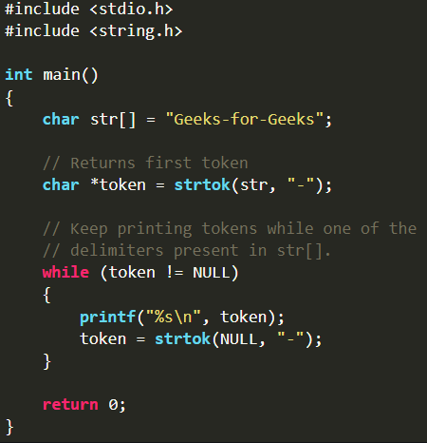
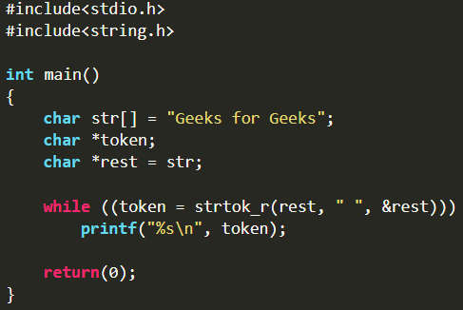
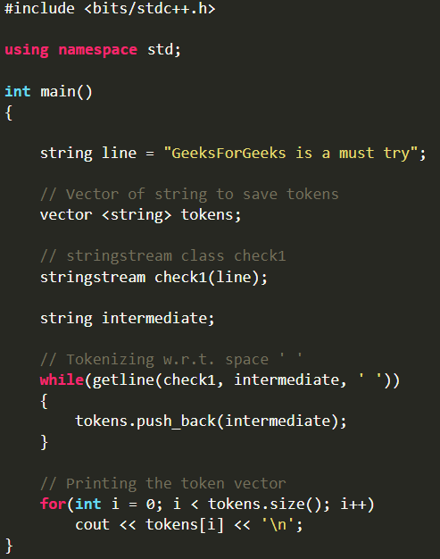
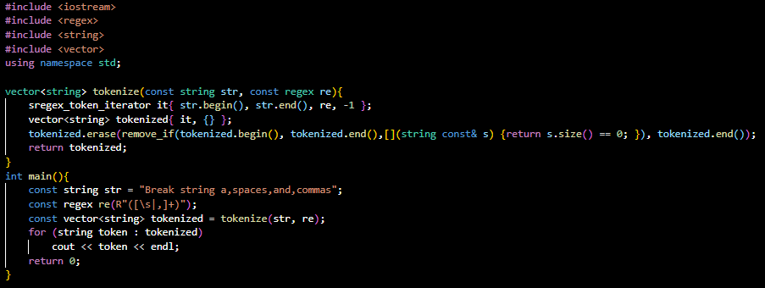
String – (2)
Tokenizing string - 방법 → stringstream → strtok() - char* strtok(char* str, const char* delims); → strtok_r() - char* strtok_r(char* str, const char* delims, char** svaeptr); → sregex_token_iterator ➔ regex = regular expression(정규식)
Result
Geeks For Geeks
Result
Geeks For Geeks
Main 내용
code
Result
Inside first_space
Result
GeeksForGeeks Is A Must try
Result
Break string a spaces and commas

Slide 16
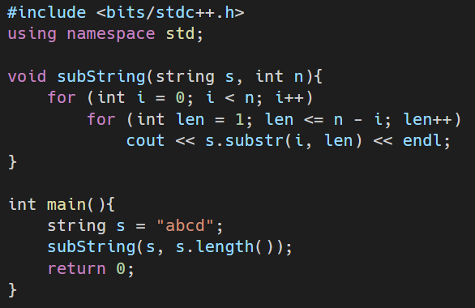
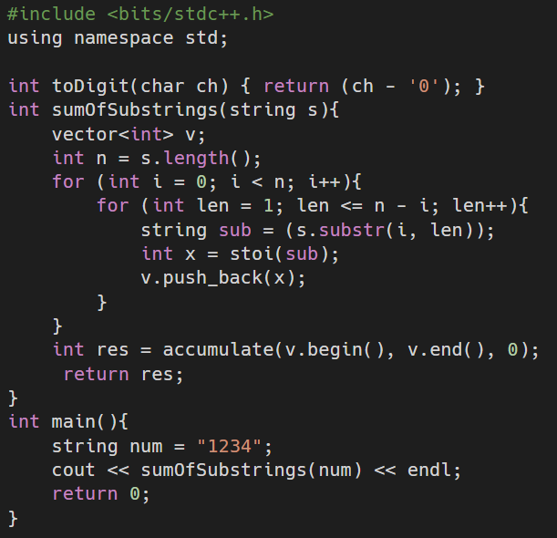
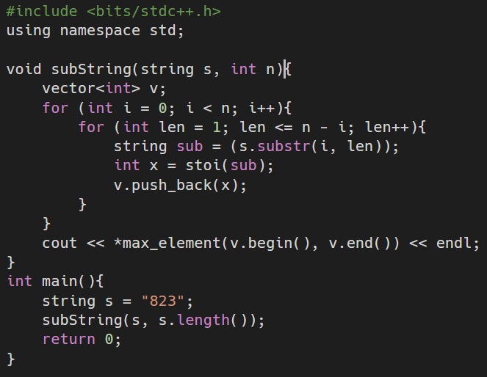
String – (3)
SubString - 형식: string.substr(size_t pos, size_t len); ➔ size_t = unsigned int - 범위: [pos, pos+len) - 예시 s.substr(*s.begin()-s[0], 3); ➔ * 없이 s.begin()만 사용한다면 compile error 발생(int ← X → iterator) s.substr(0, 5); - (len > 문자열 크기) 또는 len 전달X 일 때, 반환된 substring은 [pos, size())
Main 내용
code
Result
Inside first_space
Result
모든 substring 출력
Result
1670
Result
823

Slide 17

Struct & Union ( + Bit Field)
Struct - C++에서는 C와 달리 구조체 선언 부분에서 초기화 가능 - 멤버 접근은 .(dot)을 사용(struct에 대한 pointer가 있으면 .(dot) 대신 -> 사용 - class 처럼 상속 가능 - Self Referential Structure → struct와 동일한 type을 가지는 하나 이상의 포인터를 가진 struct - Difference of C and C++’s struct → C++은 데이터 멤버, 멤버 함수 보유 가능, C는 데이터 멤버만 가능 → C++은 static 멤버를 가질 수 있음, C는 불가능 → C++은 생성자 생성 허용, C는 불가 → C++은 데이터 멤버 초기화 가능, C는 불가 → C++은 접근 수정자 지원(public, private), C는 불가 → C++은 구조체에 대한 포인터, 참조 가능, C는 포인터만 가능 → C++에서 빈 sturct에 대한 sizeof()는 1 생성, C에서는 0 생성 → C++에서는 Data hiding 가능, C에서는 불가능 → C++에서 상수 멤버 선언과 생성자를 통한 초기화 가능, C에서는 상수 멤버 선언만 가능
Union - 필요성 → Limited memory → Capsulation of various type of data member → App performance optimization - Anonymous Union → 데이터 멤버에 직접 접근 가능 - Union like class → class 내부에 최소 1개 이상의 Anonymous Union이 정의된 클래스 → 변형 멤버(variant member): 익명 공용체에 정의된 데이터 멤버
Main 내용
code
Result
Inside first_space
예시
struct Cpp_Struct { public: const int i; int k; Cpp_Struct():i(2),k(3){} };
글자
Bit Field - 기본 메모리 크기가 아닌 특정 비트 수를 차지하도록 struct/class member의 크기 지정 - 형식 → struct tag{ data_type var_name : width; }; → class class_name{ public: data_type var_name : width; }; - 오직 integer type에만 허용 - membe에 할당된 bit 수는 data type 보다 클 수 있음 - bit field member에 대한 pointer, reference 불가 - 응용 → 메모리 최적화 → 데이터 압축 → H/W register 설계

Slide 18
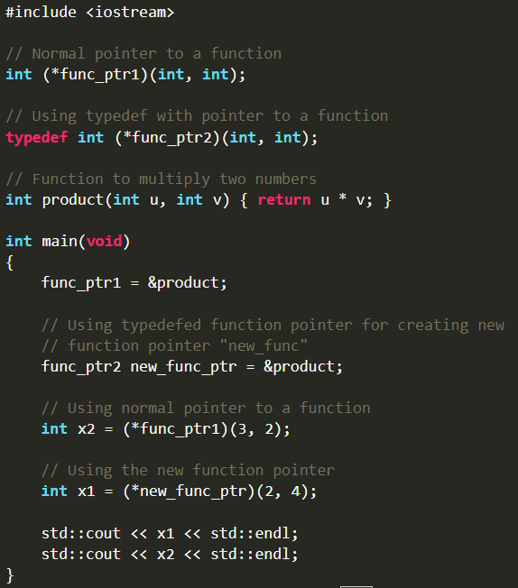
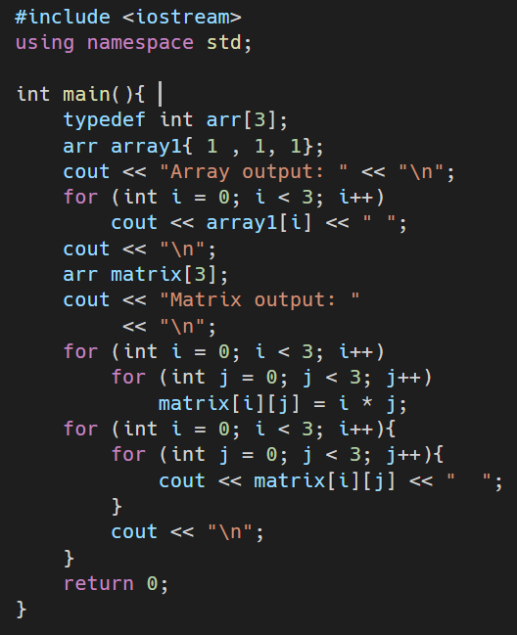
Typedef
Typedef - vector, map, string 등 STL 과 함꼐 사용 가능 - 배열에도 이용 가능 - Function pointer 뿐 아니라 normal pointer에도 사용 가능
Main 내용
code
Result
Inside first_space
글자

Slide 19
Memory Allocation
New - 형식: int* p = new int; - Memory Initialization → User-defined type의 경우, 생성자 필요 - Heap memory가 충분하지 않은 경우, std::bad_alloc 유형 예외 발생(new와 nothrow 사용하면 NULL 반환) Delete - new 연산자를 사용하거나 null pointer에 할당된 메모리 해제에만 사용 - 할당된 메모리 파괴 전 소멸자 호출 - 단일 변수의 경우, delete p; - block 변수의 경우, delete[] p; Malloc vs new & free vs delete - malloc은 class의 생성자 호출X, free는 class의 소멸자 호출X - new는 class의 생성자 호출, delete는 class의 소멸자 호출 (new를 사용하지 않고, delete 미사용해도 return 0; 에 의해 호출 → exit(0)으로 변경 시, 소멸자 호출X) String - 모든 메모리 관리를 내부적으로 처리 메모리 누수 관리 - char* 대신 string 사용 - 스마트 포인터 사용 - 생성자에서 메모리를 할당하고, 소멸자에서 메모리 해제를 하도록 코드 변경
Main 내용
code
예시
int *p = new(nothrow) int; if (!p){ cout << "Memory allocation failed\n"; }
Result
Inside first_space
글자

Slide 20
Object Oriented Programming
Object Oriented Programming - 목적: 데이터와 함수를 결합하여 해당 함수 외 다른 부분이 데이터에 접근할 수 없도록 함 - 기본 컨셉 → Class - 멤버 함수를 class 외부 정의 시, :: 사용 - 생성자 생성 방법 3가지(Default, Parameterized, Copy constructor) → Object: class가 정의되면 메모리 할당X, class가 인스턴스화(객체 생성)되면 메모리 할당 → Encapsulation: 데이터와 함수를 함께 바인딩하는 것 → Abstraction: 필요한 정보만 표시하고 세부 정보 숨기기 → Polymorphism: 다양한 인스턴스에서 다른 동작을 만들도록 함 → Inheritance - Sub class: 다른 class로부터 속성을 상속받는 클래스 - Super class: sub class에 의해 속성이 상속되는 클래스 → Dynamic Binding: 함수 호출에 응답하여 실행 코드가 runtime에 결정 - 빌드 시 함수 호출과 정의를 연결하는 정적 바인딩 단점 방지 - virtual 사용 → Message Passing
Main 내용
code
Result
Inside first_space
글자

Slide 21
Initializer List
Initializer List - class의 데이터 멤버를 초기화하는데 사용 - 생성자 내부 데이터 멤버 초기화가 작동하지 않고, initializer list를 사용해야 하는 경우 → Initialization of non-static const data member → Initialization of reference data member → Initialization of member object that have no default constructor → Initialization of base class’s member → If constructor’s parameter name equals to data member name → Performance reason - 생성자 내부에 할당하는 것보다 Initializer List를 이용하는 것이 빠름 Uniform Initialization - Narrow conversion와 예상치 못한 문제를 방지하려면 Parameter initialization () 보다 Uniform initialization {}가 더 좋음 - strict type checking 수행하여 더 작은 크기의 형 변환이 일어나지 않도록 함
예시
Class Point{ Private: int x; int y; Public: Point(int i=0, int j=0): x(i), y(j) {}
예시
class Test { const int t; public: Test(int t):t(t) {} int getT() { return t; } };
Main 내용
code
Result
Inside first_space
예시
class Test { int &t; public: Test(int &t):t(t) {} int getT() { return t; } }; int main() { int x = 20; Test t1(x); cout<<t1.getT()<<endl; x = 30; cout<<t1.getT()<<endl; return 0; }
글자
예시
class Base { char x; public: Base(char a) : x{ a } {} void print() { std::cout << static_cast<int>(x); } }; int main(){ Base b{ 300 }; b.print(); return 0; }

Slide 22
Class & Object
Class - 멤버 함수 정의 방법 → class 내부 정의 → class 외부 정의: 범위 확인 연산자(::)를 이용 - class {} 끝에 ;를 붙이는 이유 → compiler가 인스턴스 생성 확인 ( }instance_name; 형식) - 구조체와 달리 NULL값 사용 가능 - Class 내부에 정의된 모든 함수는 virtual function을 제외하고 암시적 inline Access Modifier - private → 멤버 함수나 friend 함수만 접근 가능 - protected → friend class에서 접근 가능 → protected로 선언된 멤버는 해당 class의 모든 하위 class에서 접근 가능 Friend Class - friend class로 선언된 다른 class의 private, protected member에 접근 가능 - 선언에만 friend 가 붙고, 정의나 호출에는 붙지 않음 - 형식: friend class class_name; Friend Function - friend class와 동일 기능 수행 - 기능 → Global function → member function of other class - friend는 상호적X - friend는 상속X (부모 class에 선언한 friend function에서 자식 class의 데이터 멤버 접근 불가)
Main 내용
code
Result
Inside first_space
글자

Slide 23
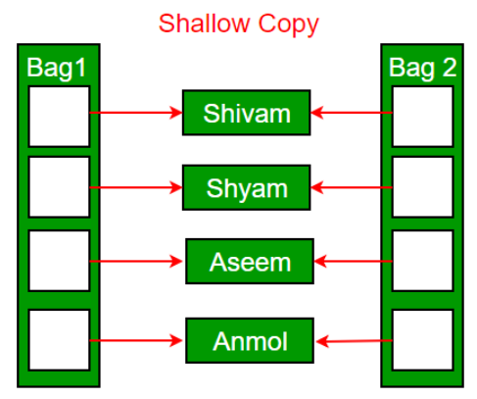
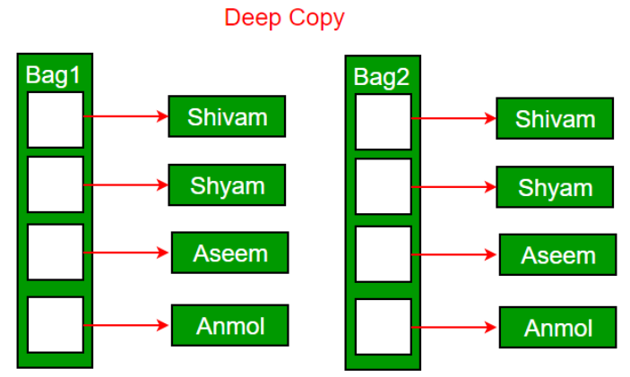
Constructor & Destructor
생성자(Constructor) - parameterized 생성자O, default 생성자X 일 때, 컴파일러는 기본 생성자를 암시적 호출X - 특징 → class 별로 유지되는 Function pointer table을 가리키는 vptr을 compiler가 생성자에 자동 추가 → Return X, virtual 선언X, 상속X, 생성자 주소 참조 X → Overloading 가능, 객체 생성 시 자동 호출 → → 메모리 할당 중 new 및 delete 연산자 암시적 호출 - 유형 → Default: class_name(){} 형식 → Parameterized: class_name(parameter){} 형식 → Copy: class_name(class_name &){} 형식 - compile는 모든 class에 default copy constructor 제공 - 유형 → Default: 얕은 복사(Shallow copy) 수행 - 변수가 Heap에 있을 때는 같은 메모리 참조(Dangling pointer 유발) → User-defined: 공유 불가능 참조, 포인터를 소유할 때 필요, 깊은 복사(Deep copy) 수행 (소멸자, 할당 연산자도 작성 필요) - 호출 시기 → 객체가 값으로 반환/인자로 전달, 임시 객체 생성(컴파일러), Default → 컴파일러가 복사본 최적화 허용하기에 복사 생성자 호출 보장 X → Overloaded → with default value → Inline - Copy Constructor vs Assignment Operator → 복사 생성자는 기존 객체에서 새 객체를 만들 때(새 객체에 대해 메모리 블록 할당) → 할당 연산자는 초기화된 객체에 기존 객체의 값이 할당될 때 → 복사 생성자는 overload constructor, 할당 연산자는 bitwise operator * Shallow Copy - 복사 생성자 / 할당 연산자를 이용하여 copy 진행 - Heap에 저장된 변수가 있을 떄, shallow copy에 의해 같은 메모리를 참조하게 됨(Dangling pointer) * Deep Copy - 모든 데이터를 복사하여 객체 생성, 메모리 할당(각 변수에 대한 새로운 메모리 할당)
Main 내용
code
예시
class Test { public: Test() {} Test(const Test& t) { cout << "Copy constructor called " << endl; } Test& operator=(const Test& t) { cout << "Assignment operator called " << endl; return *this; } }; int main(){ Test t1, t2; t2 = t1; Test t3 = t1; getchar(); return 0; }
Result
Inside first_space
글자
소멸자(Destructor) - 객체가 소멸될 때마다 자동으로 호출되는 인스턴스 멤버 함수 - 형식: ~class_name(){} - 특징 → compiler에 의해 자동 호출 → 인수X, Overloading X → static X, const X → public에서 선언해야 함 → 생성자 호출의 역순으로 호출됨 → 소멸자 주소 접근 불가 → 소멸자가 있는 class의 객체는 union의 memberX - private destructor → 객체의 소멸을 방지하고 싶을 때 사용 → 주로 동적할당과 같이 사용 → class 내부 함수를 이용하거나, friend를 이용해서 delete
예시
MyClass t1, t2; MyClass t3 = t1; // ----> (1) Copy Constructor t2 = t1; // -----> (2) Assignment Operator

Slide 24
Static & this
Static Data Member - 동일 class로부터 만들어진 instance들이 모두 공유 - class 외부에 명시적으로 정의 필수 - 별칭: class member / class field - class_name::variable_name 형식으로 직접 접근 가능 - local class에서 static data member 선언 불가 Static Member Function - static member function은 class 객체와 독립적(객체 없어도 호출 가능) - 현재 객체의 pointer에 접근 불가 - 생성된 class의 객체 수 확인 가능
Main 내용
code
Result
Inside first_space
글자
This - class의 현재 객체를 참조하고 다른 method에 매개변수로 전달 - 비정적 멤버 함수 호출에 숨겨진 인수로 전달됨 - 비정적 멤버 함수의 지역 변수로 사용 가능 - static 멤버 함수는 사용 불가(class name 없이 호출 가능하기 떄문) - this 를 없애려면 delete this;(new로 객체가 생성되야 함) - 호출 객체 참조 반환: return *this - this pointer는 lvalue가 아님
예시
class Test { private: int x; int y; public: Test(int x = 0, int y = 0) { this->x = x; this->y = y; } Test &setX(int a) { x = a; return *this; } Test &setY(int b) { y = b; return *this; } void print() { cout << "x = " << x << " y = " << y << endl; } }; int main() { Test obj1(5, 5); obj1.setX(10).setY(20); obj1.print(); return 0; }
예시
Code

Slide 25
Local Class & Nested Class & Enum
Local Class - 함수 내부에 선언된 class - class의 method는 class 내부에서만 정의 - static 함수는 가능하지만, static 데이터 멤버는 불가 - class의 method는 함수의 static, enum 변수에만 접근 가능(함수의 일반 변수에 접근 불가) - 전역 변수/함수에 접근 가능, 함수 내 다른 local class에 접근 가능 Nested Class - class 내부의 class - 둘러싼 class에 접근 가능(둘러싼 class는 내부 class에 접근 불가) Enum - 열거형은 동일한 이름 공유 불가(내부 변수 이름 포함) - 변수는 열거형 이름을 가질 수 없음 - 다른 enum 변수값 끼리 비교 불가 Enum Class - int로 암시적 형변환 허용X, 다른 열거형 비교X - 선언 형식: enum class enum_name {va1, val2, … }; enum class enum_name : type {val1, val2, …}; - 정의 형식: enum_name obj_name = enum_name::val1;
Main 내용
code
Result
Inside first_space
글자
예시
class Test { private: int x; int y; public: Test(int x = 0, int y = 0) { this->x = x; this->y = y; } Test &setX(int a) { x = a; return *this; } Test &setY(int b) { y = b; return *this; } void print() { cout << "x = " << x << " y = " << y << endl; } }; int main() { Test obj1(5, 5); obj1.setX(10).setY(20); obj1.print(); return 0; }
예시
Code

Slide 26
Encapsulation & Abstraction
Encapsulation - 데이터와 이를 조작하는 함수를 함께 바인딩하는 것 - 속성 → 데이터 보호 → 정보 은닉 - 특징 → class의 어떤 함수에도 직접 접근 불가(객체 필요) → class 내부 함수는 멤버 변수만 사용해야 함(어기면 캡슐화X) → 가독성, 유지 관리 용이성, 보안 향상 → 데이터 멤버 수정 제어에 도움 Abstraction - 필요 정보만 표시하고, 세부 정보는 숨기는 것 - 유형 → Data Abstraction: 데이터에 대해 필요한 정보만 표시 → Control Abstraction: 구현에 대해 필요한 정보만 표시 - 장점 → 코드 중복 방지 및 재사용성 높임 → user independent class 내부 구현 변경 가능 Abstraction vs AbstractionEncapsultion - 추상화는 정보를 얻는 프로세스/방법, 캡슐화는 정보를 포함하는 프로세스/방법 - 추상화는 문제가 설계/인터페이스 레벨에서 해결, 캡슐화는 문제가 구현 단계예서 해결 - 추상화는 원하지 않는 정보를 숨기는 방법, 캡슐화는 외부로부터 정보를 보호하는 방법과 함께 단일 entity/unit에 데이터를 숨기는 방법 - 추상화는 abstract class, interface로 구현, 캡슐화는 접근 수정자를 이용하여 구현 - 추상화는 abstract class, interface 를 사용하여 구현 복잡성 숨김, 캡슐화는 getter, setter에 의해 숨겨짐 - 추상화는 추상화를 수행하는데 도움이 되는 객체가 캡슐화, 캡슐화는 캡슐화되는 객체가 추상화X
Main 내용
code
Result
Inside first_space
글자
예시
Code

Slide 27
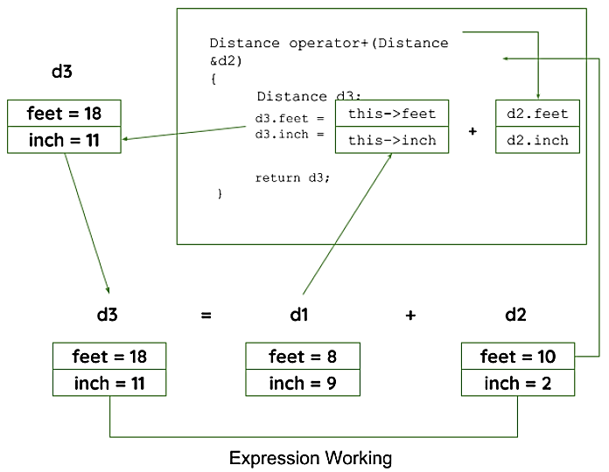
Polymorphism – (1)
Polymorphism - 메시지가 2가지 이상의 형식으로 표시되는 능력 - 유형 → Compile-time Polymorphism - Function Overloading → 이름은 같되, 매개변수가 다른 함수(인수 개수/인수 type/순서가 다름), namespace 이용 가능 → float을 인자로 사용할 경우, 호출에서 float 접미사 f를 지정해야 함. 아니면 double을 사용해야 함 → & type과 일반 type은 구분X(pointer type은 기본형과 구분 가능) → const, volatile 이 붙어있어도 무시하고, 동일한 type으로 간주 (const, volatil이 바깥쪽에 있는 경우에만 가능) - const 매개변수가 ref/pointer인 경우에만 overloading 가능 → class 내 type function() const() 와 type function()은 구분 가능 ➔ 호출 시 const class_name obj_name; → T에 경우, *T, * const T, * volatile T, & T, & const T, & volatile T 는 고유한 매개변수 type으로 간주 - Operator Overloading → 연산자를 재정의해도 원래 의미는 안 바뀜(기존 의미 + 추가 의미) → Runtime Polymorphism(=Late Binding, Dynamic Polymorphism) - compiler는 runtime 확인을 위해 vtable, vptr 유지 → vtable: class별로 유지되는 function pointer table → vptr: 객체 인스턴스별로 유지되는 vtable에 대한 pointer → compile는 vptr 유지하고, 사용하기 위해 두 위치에 추가 코드 작성 - 모든 생성자에 생성되는 객체의 vptr 설정 - polymorphic function call code(base class pointer/ref를 이용하여 vptr 찾는 코드 삽입) - data member로 runtime polymorphism 달성X - Function Overriding에 의해 달성됨 → derived class에 base class의 멤버 함수 중 하나에 대한 정의가 있을 때 발생 - runtime polymorphism에서 함수 호출은 runtime에 수행됨 - compile-time polymorphism 사용 시, compiler는 runtime에 객체를 추론 후 객체에 바인딩할 함수 호출 결정 - Virtual Function → base class에서 virtual function이 선언되고, derived class에서 overriding 수행 → pointer/ref의 type이 아닌 pointed/referenced object instance의 type에 따라 호출 Ex. Shape* s; Rectanle rec; s = &rec; 이면 Shape이 아닌 Rectangle type에 의해 호출
예시
#include <iostream> using namespace std; namespace X { f(int); } namespace Y { f(char); } #include "X.h" #include "Y.h" using namespace X; using namespace Y; int main(){ f('a'); }
Main 내용
code
Result
Inside first_space
글자
예시
Code

Slide 28
Polymorphism – (2)
예시
class Parent { public: void GeeksforGeeks(){ cout << "Base Function" << endl; } }; class Child : public Parent { public: void GeeksforGeeks(){ cout << "Derived Function" << endl; } }; int main(){ Child Child_Derived; Parent* ptr = &Child_Derived; ptr->GeeksforGeeks(); return 0; }
예시
class base { public: virtual void print(){ cout << "print base class" << endl; } void show() { cout << "show base class" << endl; } }; class derived : public base { public: void print() { cout << "print derived class" << endl; } void show() { cout << "show derived class" << endl; } }; int main(){ base* bptr; derived d; bptr = &d; bptr->base::print(); bptr->print(); bptr->show(); return 0; }
예시
class Shape { public: Shape(int l, int w){ length = l; width = w; } int get_Area() { cout << "This is call to parent class area\n"; return 1; } protected: int length, width; }; class Square : public Shape { public: Square(int l = 0, int w = 0) : Shape(l, w){} int get_Area(){ cout << "Square area: " << length * width << '\n'; return (length * width); } }; class Rectangle : public Shape { public: Rectangle(int l = 0, int w = 0) : Shape(l, w){} int get_Area(){ cout << "Rectangle area: " << length * width << '\n'; return (length * width); } }; int main(){ Shape* s; Square sq(5, 5); Rectangle rec(4, 5); s = &sq; s->get_Area(); s = &rec; s->get_Area(); return 0; }
예시
class Shape { public: virtual void calculate(){ cout << "Area of your Shape "; } virtual ~Shape(){ cout << "Shape Destuctor Call\n"; } }; class Rectangle : public Shape { public: int width, height; void calculate(){ cout << "Enter Width of Rectangle: "; cin >> width; cout << "Enter Height of Rectangle: "; cin >> height; cout << "Area of Rectangle: " << height * width << "\n"; } virtual ~Rectangle(){ cout << "Rectangle Destuctor Call\n"; } }; class Square : public Shape { public: int side; void calculate(){ cout << "Enter one side your of Square: "; cin >> side; cout << "Area of Square: " << side * side << "\n"; } virtual ~Square(){ cout << "Square Destuctor Call\n"; } }; int main(){ Shape* S; Rectangle r; S = &r; S->calculate(); Square sq; S = &sq; S->calculate(); return 0; }
Main 내용
code
Result
Inside first_space
글자
Result
Base Function
Result
print base class print derived class show base class
예시
class Parent { public: void GeeksforGeeks() { cout << "Base Function" << endl; } }; class Child : public Parent { public: void GeeksforGeeks(){ cout << "Derived Function" << endl; } }; int main(){ Child Child_Derived; Child_Derived.GeeksforGeeks(); Child_Derived.Parent::GeeksforGeeks(); return 0; }
예시
class Parent { public: void GeeksforGeeks_Print(){ cout << "Base Function" << endl; } }; class Child : public Parent { public: void GeeksforGeeks_Print(){ cout << "Derived Function" << endl; Parent::GeeksforGeeks_Print(); } }; int main(){ Child Child_Derived; Child_Derived.GeeksforGeeks_Print(); return 0; }
예시
Code
Result
This is call to parent class area This is call to parent class area
Result
Enter Width of Rectangle: 10 Enter Height of Rectangle: 20 Area of Rectangle: 200 Enter one side your of Square: 16 Area of Square: 256
Result
Base Function Derived Function
Result
Derived Function Base Function

Slide 29
Operator Overloading – (1)
Operator Overloading - 연산자를 재정의해도 원래 의미는 안 바뀜(기존 의미 + 추가 의미) - 기준/규칙 → 비정적 멤버 함수일 때, 이항 연산자 인수 1개, 단항 연산자 인수X → friend 함수의 경우, 이항 연산자 인수 2개, 단항 연산자 인수 1개 → Overloading이 구현된 경우, 모든 class 멤버 객체는 public 이어야 함 → friend 함수로 선언했을 때, overloading 불가능 연산자는 =, (), [], -> → Operator function은 비정적(멤버 함수) 이거나 friend 함수여야 함 - Overloading 불가능한 Operator → sizeof → typeid → ::(scope resolution) → .(dot) → .*(pointer to member operator) → ?:(ternary operator) → static_cast, const_cast, reinterpret_cast, dynamic_cast - 중요 사항 → 피연산자 중 적어도 하나는 user-defined class object여야 함 → 할당 연산자(데이터 멤버가 pointer가 아닐 때) → 변환 연산자: overloaded operator는 멤버 method여야 함 (다른 연산자는 멤버 method/global method) → 단일 인자로 호출 가능한 모든 생성자는 변환 생성자로 작동 (생성 중인 class에 대한 암시적 변환에도 사용 가능)
예시
class Compx { private: int real, imag; public: Compx(int r = 0, int i = 0){ real = r; imag = i; } Compx operator+(Compx const& obj){ // Method 1 Complex res; res.real = real + obj.real; res.imag = imag + obj.imag; return res; } // Method 2 friend Compx operator+(Compx const& c1, Compx const& c2); // Method 3 friend Compx operator+(Compx&, Compx&); void print() { cout << real << " + i" << imag << '\n'; } }; // Method 2 Compx operator+(Compx const& c1, Compx const& c2){ return Compx (c1.real + c2.real, c1.imag + c2.imag); } // Method 3 Compx operator+(Compx&, Compx&){ Compx c3; c3.real = c1.real + c2.real; c3.imag = c1.imag + c2.imag; return c3; } int main(){ Compx c1(10, 5), c2(2, 4); Compx c3 = c1 + c2; c3.print(); } Compx c3 = c1 + c2; 는 내부적으로 Compx c3 = c1.operator+ (c2)로 변환 됨
예시
class Point { private: int x, y; public: Point(int i = 0, int j = 0){ x = i; y = j; } void print(){ cout << "x = " << x << ", y = " << y << '\n'; } }; int main(){ Point t(20, 20); t.print(); t = 30; // Member x of t becomes 30 t.print(); return 0; }
Main 내용
code
Result
Inside first_space
글자
예시
class Distance { public: int feet, inch; Distance(int f, int i){ this->feet = f; this->inch = i; } void operator-(){ feet--; inch--; cout << "Feet, Inches: " << feet << "'" << inch; } }; int main(){ Distance d1(8, 9); -d1; return 0; } ➔ d2 = -d1 은 작동 안함. (-)는 return; 이기 떄문에
예시
Code
예시
class Fraction { private: int num, den; public: Fraction(int n, int d){ num = n; den = d; } operator float() const { return float(num) / float(den); }}; | int main(){ Fraction f(2, 5); float val = f; cout << val << '\n'; return 0; }

Slide 30
Operator Overloading – (2)
예시
class overload { private: int count; public: overload() : count(4) {} void operator++() { count = count + 1; } void Display() { cout << "Count: " << count; } }; int main(){ overload i; ++i; i.Display(); return 0; } ++ Operator Overloading Result: 5
예시
class overload { private: int count; public: overload(int i) : count(i) { } overload operator++(int) { return (count++); } overload operator++() { count = count + 1; return count; } void Display() { cout << "Count: " << count << endl; } }; int main(){ overload i(5); overload post(5); overload pre(5); pre = ++i; cout << "results of I = "; i.Display(); cout << "results of preincrement = "; pre.Display(); i++; i++; post = i++; cout << "Results of post increment = "; post.Display(); cout << "And results of i , here we see difference : "; i.Display(); return 0; } Pre/Post increment operator Result: results of I = Count: 6 results of preincrement = Count: 6 Results of post increment = Count: 8 And results of i , here we see difference : Count: 9
예시
class GFG { public: int num; GFG(int j) { num = j; } GFG* operator->(void) { return this; } }; int main(){ GFG T(5); GFG* Ptr = &T; cout << "T.num = " << T.num << endl; cout << "Ptr->num = " << Ptr->num << endl; // Accessing num using -> operator cout << "T->num = " << T->num << endl;//T.operator->()->num; return 0; } ➔ -> Operator Overloading Result: T.num = 5 Ptr->num = 5 T->num = 5
Main 내용
code
Result
Inside first_space
글자
예시
class overload { int a[3]; public: overload(int i, int j, int k){ a[0] = i; a[1] = j; a[2] = k; } int operator[](int i) { return a[i]; } }; int main(){ overload ob(1, 2, 3); cout << ob[1]; return (0); } [] Operator Overloading Result: 2
예시
Code

Slide 31
Functor
Functor - 함수나 함수 포인터처럼 처리될 수 있는 객체 - struct와 class에서 사용 가능 - 일반 함수보다 빠름(inline 치환) - 상태를 가진 함수를 만들 수 있음
예시
class increment { private: int num; public: increment(int n) : num(n) { } int operator () (int arr_num) const { return num + arr_num; } }; int main(){ int arr[] = {1, 2, 3, 4, 5}; int n = sizeof(arr)/sizeof(arr[0]); int to_add = 5; transform(arr, arr+n, arr, increment(to_add)); for (int i=0; i<n; i++) cout << arr[i] << " "; } ➔ transform(arr, arr+n, arr, increment(to_add)); = increment obj(to_add); transform(arr, arr+n, arr, obj);
Main 내용
code
Result
Inside first_space
글자
예시
Code

Slide 32
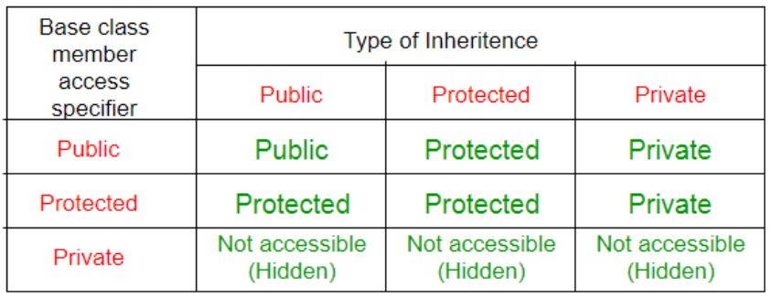
Inheritance – (1)
Inheritance - class에서 속성과 특성을 파생시키는 class의 기능 - 기존 class에서 새 class를 만드는 기능/프로세스 - Sub class(=derived class): 다른 class로부터 속성을 상속받는 class - Super class(=base class) - 형식: class derived_class_name : access-specifier base_class_name{} ➔access specifier가 없으면 private이 default - sub class에서는 overloading function이 동작하지 않음 - private data member에 대한 접근은 상속받지 않지만, class가 선언한 private member를 포함하는 부모 객체를 상속받음 - 파생 class에서 기본 class의 protected는 직접 접근 가능 - Inheritance Mode → Public mode: public은 public으로 ,protected는 protected로 상속 → Protected mode: public과 protected는 protected로 상속(class외부에서 접근 불가, 파생 class에서 접근 가능) → Private mode: public과 protected는 private로 상속 (base class의 public 멤버는, 파생 class의 멤버 함수를 통해서만 접근 가능, 파생 class의 객체로는 접근 불가) - Inheritance Type → Single(단일) → Multi-level(다단계) - 형식: class A{}; class B : public A{}; class C : public B{}; → Multiple(다중): derived class는 둘 이상의 based class에서 상속 받음 - 형식: class derived_name : public classs_x, public class_y{} - 생성자는 상속된 class 순서대로 호출됨 → Hierarchical(계층적): single base class에서 2 이상의 sub class 생성 → Hybrid(하이브리드): 2개 이상의 상속을 결합 - Multipath Inheritance : 2개의 base class로부터 상속받은 sub class : 2개의 base class가 1개의 common base class에서 상속받은 경우, 모호성(Ambiguity) 발생 ➔ scope resolution(::) 사용 ➔ base class에서 common base class를 상속 받을 때 virtual public class_name 형태로 상속받기
예시
class ClassA { public: int a; }; class ClassB : public ClassA { public: int b; }; class ClassC : public ClassA { public: int c; }; class ClassD : public ClassB, public ClassC { public: int d; }; int main(){ ClassD obj; // obj.a = 10; // Statement 1, Error obj.ClassB::a = 10; obj.ClassC::a = 100; obj.b = 20; obj.c = 30; obj.d = 40; cout << " a from ClassB : " << obj.ClassB::a; cout << "\n a from ClassC : " << obj.ClassC::a; cout << "\n b : " << obj.b; cout << "\n c : " << obj.c; cout << "\n d : " << obj.d << '\n'; } ➔ Result: a from classB: 10 a from classC: 100 b: 20 c: 30 d: 40
Main 내용
code
Result
Inside first_space
글자
예시
Code

Slide 33
Inheritance – (2)
예시
class Base { private: int pvt = 1; protected: int prot = 2; public: int pub = 3; int getPVT() { return pvt; } }; class PublicDerived : public Base { public: int getProt() { return prot; } }; int main(){ PublicDerived object1; cout << "Private = " << object1.getPVT() << endl; cout << "Protected = " << object1.getProt() << endl; cout << "Public = " << object1.pub << endl; return 0; } ➔ Result: Private: 1 Protected: 2 Public: 3
예시
class Base { private: int pvt = 1; protected: int prot = 2; public: int pub = 3; int getPVT() { return pvt; } }; class ProtectedDerived : protected Base { public: int getProt() { return prot; } int getPub() { return pub; } }; int main(){ ProtectedDerived object1; cout << "Private cannot be accessed." << endl; cout << "Protected = " << object1.getProt() << endl; cout << "Public = " << object1.getPub() << endl; return 0; } ➔ Result: Private cannot be accessed. Protected: 2 Public: 3
예시
class Base { private: int pvt = 1; protected: int prot = 2; public: int pub = 3; int getPVT() { return pvt; } }; class PrivateDerived : private Base { public: int getProt() { return prot; } int getPub() { return pub; } }; int main(){ PrivateDerived object1; cout << "Private cannot be accessed." << endl; cout << "Protected = " << object1.getProt() << endl; cout << "Public = " << object1.getPub() << endl; return 0; } ➔ Result: Private cannot be accessed. Protected: 2 Public: 3
예시
class A1{ public: A1() { cout << "Constructor of the base class A1 \n"; } }; class A2{ public: A2() { cout << "Constructor of the base class A2 \n"; } }; class S: public A1, virtual A2 { public: S(): A1(), A2() { cout << "Constructor of the derived class S \n"; } }; int main(){ S obj; return 0; } ➔ Result: Constructor of the base class A2 Constructor of the base class A1 Constructor of the derived class S
Main 내용
code
Result
Inside first_space
글자
예시
Code

Slide 34
Virtual – (1)
Virtual Function - base class에서 virtual로 선언되고, sub class에서 다시 정의되는 멤버 함수 - base class에 대한 pointer/ref를 사용하여 sub class의 객체를 참조하는 경우, 객체에 대한 virtual function을 호출하고 sub class의 method 실행 - 함수 호출에 사용된 참조 type에 관계없이 객체에 대한 함수가 호출 (class instance에 대한 pointer/ref가 있을 떄 호출) - static function은 virtual 불가 (static function은 const, volatile 불가) - private으로 설정 가능(base class 내에서만 호출) - Runtime polymorphism을 달성하는데 사용 - 규칙 → 정적X → 다른 class의 friend일 수 있음 → Prototype은 base class와 sub class에서 동일 → sub class에서 overriding하는 것은 필수가 아님(base class의 function 실행) → class에서 virtual destructor가 있을 수 있지만, virtual constructor는 없음 - 작업 → class object 생성 시, virtual pointer(VPTR)이 class의 VTABLE을 가리키는 data member로 삽입됨 (새로운 객체 생성 시, 새로운 VPTR 삽입) → 객체 생성 여부 관계없이 class에 function pointer의 static array인 VTABLE이 멤버로 포함 (VTABLE에 class에 포함된 각 가상함수 주소 저장) - 단점 → 느림(함수 호출이 오래 걸리고, compile time에 어떤 함수가 호출될지 알 수 없어 최적화가 어려움) → 디버그 어려움(함수가 호출되는 위치 파악 어려움) - Default Argument → base class에서 default 인자가 사용되고, sub class의 함수에서 default 인자가 사용되지 않으면, compile time에 default값 사용. (compiler는 누락된 인수를 발견하면 default 인자로 대체하고, runtime에는 sub class의 함수 호출) - inline 가능 여부 → base class ref/pointer를 사용하여 virtual function을 호출하면 runtime에 해결되어 Inline 불가 → base class의 object를 ref/pointer 없이 사용하여 호출하면 inline 가능(base class’s function call)
예시
class base { public: void fun_1() { cout << "base-1\n"; } virtual void fun_2() { cout << "base-2\n"; } virtual void fun_3() { cout << "base-3\n"; } virtual void fun_4() { cout << "base-4\n"; } }; class derived : public base { public: void fun_1() { cout << "derived-1\n"; } void fun_2() { cout << "derived-2\n"; } void fun_4(int x) { cout << "derived-4\n"; } }; int main(){ base* p; derived obj1; p = &obj1; p->fun_1(); p->fun_2(); p->fun_3(); p->fun_4(); return 0; } ➔ Result: base-1 derived-2 base-3 base-4
예시
class Base { public: virtual void fun(int x = 0) { cout << "Base::fun(), x = " << x << endl; } }; class Derived : public Base { public: // int x = 10처럼 default 값을 주어도 출력 동일 virtual void fun(int x) { cout << "Derived::fun(), x = " << x << endl; } }; int main(){ Derived d1; Base* bp = &d1; bp->fun(); return 0; } ➔ Result: Derived::fun(), x = 0 ➔ default 값 변경 방법 virtual void fun(int x = 10) override {...}
Main 내용
code
Result
Inside first_space
글자
예시
Code

Slide 35
Virtual – (2)
Virtual Destructor - base class의 destructor의 pointer를 사용해 sub class object를 삭제하면 정의되지 않은 동작 발생 - base class의 destructor를 virtual로 정의하면 sub class의 destructor 호출 가능 Virtual Constructor - Class 내부 Constructor를 virtual로 만드는 것은 불가 - sub class의 생성자가 초기화되지 않거나, 프로그램이 실행되지 않는 문제 발생 - 목적: 객체 생성을 type과 분리하는 것 - Factory method를 이용하여 virtual constructor처럼 동작하도록 하기 → Factory method: 객체 생성을 대행해주는 함수(run time에 객체 생성 가능)
Main 내용
code
Result
Inside first_space
글자
예시
class base { public: base() { cout << "Constructing base\n"; } virtual ~base() { cout << "Destructing base\n"; } }; class derived : public base { public: derived() { cout << "Constructing derived\n"; } ~derived() { cout << "Destructing derived\n"; } }; int main(){ derived *d = new derived(); base *b = d; delete b; getchar(); return 0; } ==> Result: Constructing base Constructing derived Destructing derived <-- virtaul 여부에 따라 출력 여부 다름 Destructing base
예시
class Base{ public: static Base *Create(int id); // The "Virtual Constructor" Base() { } virtual ~Base() { } virtual void DisplayAction() = 0; }; class Derived1 : public Base { public: Derived1() {cout << "Derived1 created" << endl; } ~Derived1() {cout << "Derived1 destroyed" << endl; } void DisplayAction() {cout << "Action from Derived1" << endl; } }; class Derived2 : public Base { public: Derived2() {cout << "Derived2 created" << endl; } ~Derived2() {cout << "Derived2 destroyed" << endl; } void DisplayAction() {cout << "Action from Derived2" << endl; } }; class Derived3 : public Base { public: Derived3() {cout << "Derived3 created" << endl; } ~Derived3() { cout << "Derived3 destroyed" << endl; } void DisplayAction() {cout << "Action from Derived3" << endl; } }; Base *Base::Create(int id) { if( id == 1 ) return new Derived1; else if( id == 2 ) return new Derived2; else return new Derived3; } | class User { public: User() : pBase(nullptr) { int input; cout << "Enter ID (1, 2 or 3): "; cin >> input; while( (input != 1) && (input != 2) && (input != 3) ) { cout << "Enter ID (1, 2 or 3 only): "; cin >> input; } pBase = Base::Create(input); } ~User() { if( pBase ) { delete pBase; pBase = nullptr; } } void Action() {pBase->DisplayAction(); } private: Base *pBase; }; int main() { User *user = new User(); user->Action(); delete user; }
factory method
virtual destructor
예시
Code

Slide 36
Virtual – (3)
Virtual Copy Constructor - virtual constructor로 생성된 객체에 객체를 복사하려는 경우, 일반 복사 생성자 사용 불가 - runtime에 객체를 복사할 수 있는 기능
Main 내용
code
예시
class Base { public: Base() { } virtual ~Base() { } virtual void ChangeAttributes() = 0; static Base *Create(int id); // The "Virtual Constructor" virtual Base *Clone() = 0; // The "Virtual Copy Constructor" }; class Derived1 : public Base { public: Derived1() { cout << "Derived1 created" << endl; } Derived1(const Derived1& rhs) { cout << "Derived1 created by deep copy" << endl; } ~Derived1() { cout << "~Derived1 destroyed" << endl; } void ChangeAttributes() { cout << "Derived1 Attributes Changed" << endl; } Base *Clone() { return new Derived1(*this); } }; class Derived2 : public Base { public: Derived2() { cout << "Derived2 created" << endl; } Derived2(const Derived2& rhs) { cout << "Derived2 created by deep copy" << endl; } ~Derived2() { cout << "~Derived2 destroyed" << endl; } void ChangeAttributes() { cout << "Derived2 Attributes Changed" << endl; } Base *Clone() { return new Derived2(*this); } }; class Derived3 : public Base { public: Derived3() { cout << "Derived3 created" << endl; } Derived3(const Derived3& rhs) { cout << "Derived3 created by deep copy" << endl; } ~Derived3() { cout << "~Derived3 destroyed" << endl; } void ChangeAttributes() { cout << "Derived3 Attributes Changed" << endl; } Base *Clone() { return new Derived3(*this); } }; | Base *Base::Create(int id) { if( id == 1 ) return new Derived1; else if( id == 2 ) return new Derived2; else return new Derived3; } class User { public: User() : pBase(0) { int input; cout << "Enter ID (1, 2 or 3): "; cin >> input; while( (input != 1) && (input != 2) && (input != 3) ) { cout << "Enter ID (1, 2 or 3 only): "; cin >> input; } pBase = Base::Create(input); } ~User() { if( pBase ) { delete pBase; pBase = 0; } } void Action() { Base *pNewBase = pBase->Clone(); pNewBase->ChangeAttributes(); delete pNewBase; } private: Base *pBase; }; int main() { User *user = new User(); user->Action(); delete user; }
Result
Inside first_space
글자
예시
Code

Slide 37
Virtual – (4)
Abstract Class - base class에서 구현을 모르기 때문에 모든 함수의 구현을 제공X - 객체를 생성할 수 없음 - abstract class type의 pointer/ref 가능 - 생성자를 포함할 수 있음 - struct를 이용하여 정의할 수 있음 (Ex. struct ShapeClass { virtual void Draw()=0; }) - pure virtual destructor를 포함하는 class는 abstract class Pure Virtual Function(=Abstract Function) - 구현이 가능한 virtual function - sub class에서 overriding 해야함(안하면 sub class도 abstract class가 됨) - pure virtual function이 class 내 1개 이상 있으면 abstract class - pure virtual function은 0을 할당하여 선언 - 형식: virtual type name(parameter) = 0; Pure Virtual Destructor - 순수 가상 소멸자의 함수 body를 작성해줘야 함 (Overriding되지 않고 항상 class 파생 역순으로 호출되기 때문임) (즉, sub class 소멸자가 먼저 호출되고, base class의 소멸자가 호출됨) RTTI(Run-Time Type Information) - Runtime에 object type에 대한 정보를 노출하는 메커니즘 - 1개 이상의 virtual function이 있는 class에만 사용 가능 - 프로그램 실행 중 object type 결정 가능 - Runtime cast → pointer/ref를 사용해 object의 runtime type을 확인하는 방법 → base class에서 sub class로 pointer casting할 때 유용 → Upcasting: sub class pointer/ref가 base class pointer로 처리되는 경우 → Downcasting: base class pointer/ref가 sub class pointer로 변환되는 경우 → Dynamic casting 사용 - base class pointer를 sub class로 downcasting하는데 사용
예시
class Base { int x; public: virtual void fun() = 0; int getX() { return x; } }; class Derived : public Base { int y; public: void fun() { cout << "fun() called"; } }; int main(void) { Derived d; d.fun(); return 0; } Result: fun() called
예시
class Base { public: virtual ~Base() = 0; // Pure virtual destructor }; Base::~Base() {std::cout << "Pure virtual destructor is called"; } class Derived : public Base { public: ~Derived() { std::cout << "~Derived() is executed\n"; } }; int main() { Base* b = new Derived(); delete b; return 0; }
pure virtual
destructor
Main 내용
code
Result
Inside first_space
Result
~Derived() is executed Pure virtual destructor is called
pure virtual
function
글자
예시
class base { public: base() { std::cout << "base class constructor\n"; } virtual ~base() { std::cout << "base class destructor\n"; } void show() { std::cout << "show() called on base class\n"; } virtual void print() { std::cout << "print() called on base class\n"; } }; class derived : public base { public: derived() : base() { std::cout << "derived class constructor\n"; } virtual ~derived() { std::cout << "derived class destructor\n"; } private: virtual void print() { std::cout << "print() called on derived class\n"; } }; int main() { cout << "printing with base class pointer\n"; base* b_ptr = new derived(); b_ptr->show(); b_ptr->print(); delete b_ptr; } ➔ Result: printing with base class pointer base class constructor // Line 2 in main() derived class constructor // Line 2 in main() show() called on base class // Line 3 in main() print() called on derived class // Line 4 in main() derived class destructor // Line 5 in main() base class destructor // Line 5 in main()
예시
class B { virtual void fun() {} }; class D : public B { }; int main() { B* b = new D; D* d = dynamic_cast<D*>(b); if (d != NULL) cout << "works"; else cout << "cannot cast B* to D*"; getchar(); return 0; } ➔ Result: works
예시
Code
RTTI
pure virtual

Slide 38
Exception Handling
Exception Handling - Exception: 프로그램이 실행되는 동안 발생하는 Runtime 이상 또는 비정상적 조건 - 유형 → Synchronous: 입력 데이터의 실수로 인한 문제 발생 또는 숫자를 0으로 나누는 등 프로그램이 현재 작업 중인 데이터 유형을 처리할 수 있는 장비를 갖추지 못한 경우 → Asynchronous: 디스크 오류, 키보드 인터럽트 등 프로그램의 제어를 벗어난 예외 - 형식: try{ throw SomeExceptionType(“message”); } catch(Exception e1){} - try: 예외를 발생시킬 수 있는 코드 블록, catch: 예외 발생 시 실행되는 코드 블록, throw: 현재 함수 종료하고, 일치하는 catch를 찾음 - 목적 → 오류 처리 코드와 일반 코드 분리 → 함수/메소드는 자신이 선택한 예외만 처리 → 오류 유형 그룹화 - 모든 예외를 잡기 위해 catch-all block인 catch(...) 사용 - Primitive type에 대해 implicit type conversion X - 예외 발생 시, 해당 catch가 없으면 비정상 종료 - sub class exception은 base class exception보다 먼저 catch 되야 함 - 모든 예외가 확인이 안됌(compiler가 예외를 catch했는지 여부를 확인X) - try/catch 중첩 가능, throw를 사용하여 다시 예외 발생 가능 - 예외 발생 시, try block 내 모든 객체는 catch block으로 제어권이 넘어가기 전 파괴 - 제한 사항 → 여러 종료 지점이 생성되어 디버깅이 어려워짐 → 예외 처리가 수행되지 않으면 리소스 누출 발생 가능성 증가 → 예외 처리 사용 방법에 대한 표준이 없어 다양한 변형 존재 - <exception> 에 정의된 Standard Exception 정의(상위-하위 class 계층 구조로 정렬) - exception class의 기능을 상속, 재정의하여 사용자 정의 예외를 정의할 수 있음 - Stack Unwinding → runtime 시 function call stack에서 function entry를 제거하는(소멸자를 호출하는) 프로세스 → 예외 발생 시, exception handler를 포함하는 function 위의 모든 entry는 stack에서 지워짐
Main 내용
code
Result
Inside first_space
예시
#include <iostream> #include <exception> using namespace std; struct Exceptions : public exception { const char* Except() const throw () { return "GeeksforGeeks"; } }; int main() { try { throw Exceptions(); } catch(Exceptions& it) { cout << "Customised Exception caught" << endl; cout << it.Except() <<endl; } catch(std::exception& it) {} } ➔ Result: Customised Exception caught GeeksforGeeks
예시
void f1() throw(int) { cout << "\n f1() Start "; throw 100; cout << "\n f1() End "; } void f2() throw(int) { cout << "\n f2() Start "; f1(); cout << "\n f2() End "; } void f3() { cout << "\n f3() Start "; try { f2(); } catch (int i) { cout << "\n Caught Exception: " << i; } cout << "\n f3() End"; } int main() { f3(); getchar(); return 0; } ➔ Result: f3() Start f2() Start f1() Start Caught Exception: 100 f3() End
글자
Stack Unwinding
basic
예시
Code

Slide 39
Appendix: Standard Exception Class
No. | Exception | Description
1 | std:: exception | 모든 표준 예외의 예외, 부모 클래스
2 | std::bad_alloc | new에 의해 발생
3 | std::bad_cast | Dynamic_cast에 의해 발생
4 | std::bad_exception | 예상치못한 예외 처리
5 | std::bad_typeid | typeid에 의해 발생
6 | std::logic_error | 코드 오류
7 | std::domain_error | 수학적 비유효 도메인 사용 시 발생
8 | std::invalid_argument | 비유효 인수 사용
9 | std::length_error | 큰 string 사용 시 발 생
10 | std::out_of_range | at()에 의해 발생
11 | std::runtime_error | 실행 중 발생
12 | std::overflow_error | 수학적 overflow 발생 시
13 | std::range_error | 범위 밖 값을 저장할 떄
14 | std::underflow_error | 수학적 underflow 발생 시
Main 내용
code
Result
Inside first_space
글자
예시
Code

Slide 40
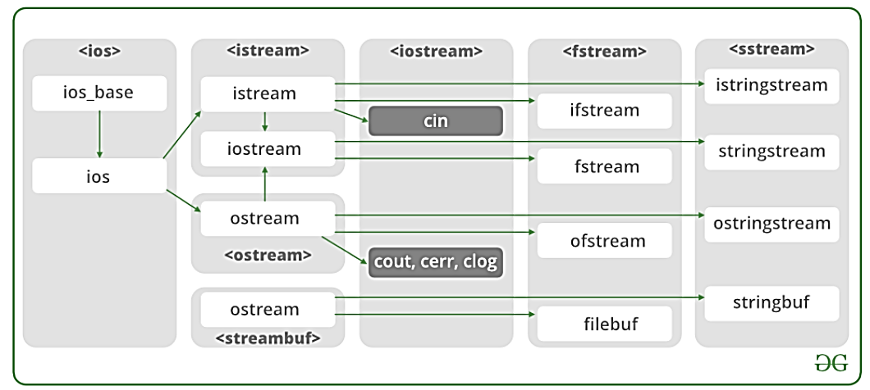
File Handling – (1)
File Handling - 절차 → 파일 이름 지정 → 파일 열기 → 파일 데이터 쓰기 → 파일 데이터 읽기 → 파일 닫기 - Steam: 입력으로 제공되는 Byte Sequence + 출력으로 제공되는 Byte Sequence (sequence의 데이터 흐름) - Consol I/O Operation: 키보드/모니터 같은 장치 간의 입출력 작업 - Disk I/O Operation: 실행 프로그램과 파일 간 입출력 작업 - File handling을 위한 class: ifstream(파일 읽기), ofsteam(파일 쓰기), fstream(파일 읽기/쓰기) ( fstream과 iostream class에서 파생됨) - File steam 작업을 위한 Class → ios - I/O stream 작업 수행 - Base class in class hierarchy(sub class의 필수 기능 포함) → istream - Input stream 작업 수행(get(), getline(), read() 등) - 추출 연산자(>>)가 오버로드되어 파일에서 프로그램 실행까지 입력 스트림 처리 → ostream - Output stream 작업 수행(put(), write() 등) - 삽입 연산자(<<)는 실행에서 파일로 출력 스트림을 처리하기 위해 클래스에 오버로드 → streambuf - I/O stream management를 위한 버퍼 포인터를 포함 → fstreambase - File stream에 공통 작업 제공(open(), close()) - fstream, ifstream, ofstream의 base class) → ifstream - 입력 작업 제공(open(), get(), getline(), read(), seekg(), tellg() 함수 상속 받음-istream) → ofstream - 출력 작업 제공(open(), put(), write(), seekp(), tellp() 함수 상속 받음-ostream) → fstream - 동시 입력/출력 작업 지원(iostream을 통해 istream, ostream class의 모든 기능 상속받음) → filebuf - 파일 버퍼를 읽고 쓰도록 설정(file buffer member function을 이용해 파일 길이 결정 가능)
Main 내용
code
Result
Inside first_space
글자
예시
Code

Slide 41
File Handling – (2)
File Open - 방법 → 생성자를 통해 파일 열기 - 형식: ifstream (const char* filename, ios_base::openmode mode = ios_base::in); ifstream fin(filename, openmode) ⬅ openmode default( ios::in ) → open()을 이용해 파일 열기 - 형식: ifstream fin; fin.open(filename, openmode) I/O Redirection - 기존 File pointer를 다른 stream으로 redirection - C 형식: FILE * freopen ( const char * filename, const char * mode, FILE * stream ); - Steam Object type(ios, streambuf에서 파생) → istream → ostream → iostream - Stream redirection 작업 → Get A stream buffer and Store it somewhere → Set A stream buffer to B stream buffer → Reset stream buffer - ios:rdbuf() 작업 → stream_obj.rdbuf(): 스트림 객체의 stream buffer pointer 반환 → stream_obj.rdbuf(steambuf* p): stream buffer를 p가 가리키는 객체로 설정
예시
#include <iostream> #include <fstream> using namespace std; int main(){ ofstream fout; string line; fout.open("sample.txt"); while (fout) { getline(cin, line); if (line == "-1") break; fout << line << endl; } fout.close(); ifstream fin; fin.open("sample.txt"); while (getline(fin, line)) cout << line << endl; fin.close(); return 0; }
예시
#include <iostream> #include <fstream> using namespace std; int main(){ fstream fio; string line; fio.open("sample.txt", ios::trunc | ios::out | ios::in); while (fio) { getline(cin, line); if (line == "-1") break; fio << line << endl; } fio.seekg(0, ios::beg); while (fio) { getline(fio, line); cout << line << endl; } fio.close(); return 0; }
Main 내용
ifstream,
ofstream
fstream
code
Result
Inside first_space
글자
예시
#include <fstream> #include <iostream> #include <string> using namespace std; int main() { fstream file; file.open("cout.txt", ios::out); string line; streambuf* stream_buffer_cout = cout.rdbuf(); streambuf* stream_buffer_cin = cin.rdbuf(); streambuf* stream_buffer_file = file.rdbuf(); cout.rdbuf(stream_buffer_file); cout << "This line written to file" << endl; cout.rdbuf(stream_buffer_cout); cout << "This line is written to screen" << endl; file.close(); return 0; } ➔ Result: This line is written to screen Contents of file cout.txt: This line written to file
stream redirection
예시
Code
Member Constant | Standar for | Access
in * | input | 읽기 모드 열기(내부 stream buffer는 입력 작업 보조)
out | output | 쓰기 모드 열기(내부 stream buffer는 출력 작업 보조)
binary | binary | Text 대신 Binary로 작업 수행
ate | at end | 출력 시작 위치는 파일의 끝
app | append | 파일의 끝에서 작업 수행, 기존 내용 뒤에 내용 추가
trunc | truncate | 파일을 열기 전 모든 내용 삭제
Class | Default Open Mode
ifstream | ios::in
ofstream | ios::out
fstream | ios::in | ios::out

Slide 42
Template – (1)
Template - template, typename 키워드 사용(typename은 class로 대체될 수 있음) - Function template 형식: template <class T> return-type function-name (para-name of Type T) - type checking 후 compile time에 확장(매크로와 유사) - static variable: 각 instance에는 자체 static variable이 포함(객체마다 값 공유X) - 비유형 매개변수는 template의 특정 instance에 대한 상수 지정에 사용 (const 라서 변수로 설정 불가) - 인수 추론(Argument Deduction) → class/function template에 전달된 argument의 data type을 자동 추론(class C++17, function C++98) → 예시 template <typename T> T Multiply(T num1, T num2){return num1*num2} Multiply<int> (25, 5); == Multiply(23, 5); - Template Specialization → 특정 data type에 대해 특별한 동작을 얻는 것 → 예시) template <> void sort<char>(char arr[], int size) { ... } template <> void fun(int a){ ... } Function Overloading vs Template - Overloading은 여러 함수가 유사한 작업을 수행될 때 사용 - Template는 여러 함수가 동일한 작업을 수행할 때 사용 Using keyword in STL - namespace - Inheritance: class가 다른 class에 상속되도록 지정 가능(base class name 사용 시 유용, like “Base::Base” ➔ 모든 생성자 상속) - Aliasing: 대체 이름 지정 가능 like “ using ll = long long;” - Directive Preprocessor Directive vs Function Template - 전처리기는 type checking X, function template는 full type checking - 전처리기는 type 안전성 보장X, function template는 type 안전성 보장
Main 내용
code
Result
Inside first_space
글자
예시
Code

Slide 43
Template – (2)
예시
template <typename T> T myMax(T x, T y) { return (x > y) ? x : y; } int main() { cout << myMax<int>(3, 7) << endl; cout << myMax<double>(3.0, 7.0) << endl; cout << myMax<char>('g', 'e') << endl; return 0; }
예시
template <typename T> class Array { private: T* ptr; int size; public: Array(T arr[], int s); void print(); }; template <typename T> Array<T>::Array(T arr[], int s) { ptr = new T[s]; size = s; for (int i = 0; i < size; i++) ptr[i] = arr[i]; } template <typename T> void Array<T>::print() { for (int i = 0; i < size; i++) cout << " " << *(ptr + i); cout << endl; } int main() { int arr[5] = { 1, 2, 3, 4, 5 }; Array<int> a(arr, 5); a.print(); return 0; }
예시
template <class T, class U> class A { T x; U y; public: A() { cout << "Constructor Called" << endl; } }; int main() { A<char, char> a; A<int, double> b; return 0; }
예시
template <class T> void fun(T a) { cout << "The main template fun(): " << a << endl; } template<> void fun(int a) { cout << "Specialized Template for int type: " << a << endl; } int main() { fun<char>('a'); fun<int>(10); fun<float>(10.14); }
Main 내용
code
func-temp specialization
Result
Inside first_space
예시
template <class T> void bubbleSort(T a[], int n) { for (int i = 0; i < n - 1; i++) for (int j = n - 1; i < j; j--) if (a[j] < a[j - 1]) swap(a[j], a[j - 1]); } int main() { int a[5] = { 10, 50, 30, 40, 20 }; int n = sizeof(a) / sizeof(a[0]); bubbleSort<int>(a, n); cout << " Sorted array : "; for (int i = 0; i < n; i++) cout << a[i] << " "; cout << endl; return 0; }
parameter(>=2)
예시
template <class T, class U = char> class A { public: T x; U y; A() { cout << "Constructor Called" << endl; } }; int main() { A<char> a; return 0; }
예시
template <class T> class Test{ public: Test() { cout << "General template object \n"; } }; template <> class Test <int> { public: Test() { cout << "Specialized template object\n"; } }; int main() { Test<int> a; Test<char> b; Test<float> c; return 0; }
글자
parameter(>=2 & default)
function-temp
basic
class-temp basic
class-temp
specialization
예시
template <typename T> void fun(const T& x) { static int i = 10; cout << ++i; return; } int main() { fun<int>(1); cout << endl; fun<int>(2); cout << endl; fun<double>(1.1); cout << endl; getchar(); return 0; } ➔ Result: 11, 12, 11
예시
template <class T> class Test { private: T val; public: static int count; Test() { count++; } }; template<class T> int Test<T>::count = 0; int main() { Test<int> a, b; Test<double> c; cout << Test<int>::count << endl; cout << Test<double>::count << endl; getchar(); return 0; } ➔ Result: 2, 1
예시
template <class T, int max> int arrMin(T arr[], int n) { int m = max; for (int i = 0; i < n; i++) if (arr[i] < m) m = arr[i]; return m; } int main() { int arr1[] = { 10, 20, 15, 12 }; int n1 = sizeof(arr1) / sizeof(arr1[0]); char arr2[] = { 1, 2, 3 }; int n2 = sizeof(arr2) / sizeof(arr2[0]); cout << arrMin<int, 10000>(arr1, n1) << endl; cout << arrMin<char, 256>(arr2, n2); return 0; }
예시
template<int n> struct funStruct { enum { val = 2*funStruct<n-1>::val }; }; template<> struct funStruct<0> { enum { val = 1 }; }; int main() { cout << funStruct<8>::val << endl; return 0; } ➔ Template Metaprogramming
예시
Code
non-type
meta
static
static

Slide 44
Standard Template Library
STL - 일반적 프로그래밍 data structure, function을 제공하기 위한 C++ template class set - 구성요소 → Container: 데이터를 조작하는데 사용할 수 있는 vector, list, map 등 객체와 데이터 저장 - 다른 객체의 collection을 저장하는 홀더 객체 - 요소의 저장 공간을 관리하고, 직접/반복자를 통해 요소에 접근할 수 있는 멤버 함수 제공 - Sequence Container: vector, list(이중 연결), deque(양방향), arrays, forward_list(단일 연결) - Container Adapter: queue, priority_queue, stack - Associative Container: set, multiset, map, multimap - Unordered Associative Container: unordered_set, unordered_multiset, unordered_map, unordered_multimap → Algorithm: container에 저장된 데이터를 조작하는데 사용하는 알고리즘 → Iterator: container 요소를 순회하는 방법을 제공하는 객체 → Function Object: 함수를 알고리즘에 전달하는 방법을 제공하여 동작을 사용자 정의 가능(Functor) → Adapter: 다른 구성 요소의 동작을 수정하는 구성 요소 - 장점 → 재사용성, 효율적 알고리즘, 향상된 코드 가독성 - 단점 → 학습곡선, 제어 부족, 성능(소량의 데이터 처리 시)
Main 내용
code
Result
Inside first_space
글자
예시
Code

Slide 45
STL – Algorithm
STL Algorithm - <algorithm>에 정의 - non-manipulating algorithm → sort(iterator, iterator) : 정렬 → sort(iterator, iterator, greater<int>()) : 주어진 container/vector를 내림차순 정렬 → reverse(iterator, iterator) : 요소들을 역순으로 → *max_element(iterator, iterator) : 큰 값 찾기 → *min_element(iterator, iterator) : 작은 값 찾기 → accumulate(iterator, iterator, initial_sum) : 요소들의 합, <numeric) → count(iterator, iterator, x) : x의 빈도 계산 → find(iterator, iterator, x) : x가 처음 나타나는 위치에 대한 반복자 반환(없으면 마지막 주소 반환) → binary_search(iterator, iterator, x) : x가 정렬된 벡터에 존재하는지 여부 확인 → lower_bound(iterator, iterator, x) : 범위 내 x와 같거나 큰 첫 요소에 대한 반복자 반환 → upper_bound(iterator, iterator, x) : 범위 내 x보다 큰 첫 요소에 대한 반복자 반환 - Manipulating algorithm → arr.erase(index) : index에 해당하는 요소 지우고 shift 연산과 resize 연산 수행 → arr.erase(unique(arr.begin(), arr.end()), arr.end()) : 정렬된 벡터에서 중복된 요소 지우기(요소 1개만 남기기) → next_permutation(iterator, iterator) : 다음 순열로 수정 → prev_permutation(iterator, iterator) : 이전 순열로 수정 → distance(iterator, index) : iterator부터 index 까지의 거리 반환
Main 내용
code
Result
Inside first_space
글자
예시
Code

Slide 46
STL Vector – (1)
std::vector - 요소가 삽입/삭제 될 때 자동으로 크기 조절하는 기능을 갖춘 동적 배열과 동일 - 데이터가 끝에 삽입 - <vector>에 정의 - Iterator → begin() → end() → rbegin() → rend() → cbegin() → cend() → crbegin() → crend() - Capacity → size() → max_size() → capacity() → resize() → empty() → shrink_to_fit() : 용량을 크기에 맞게 줄이고 용량 초과하는 모든 요소 삭제 → reserve() : N개의 요소가 포함될 수 있도록 충분한 cap을 요청
- Element Access → reference operator [g] : 위치 g에 있는 요소의 참조 반환 → at(g) → front() → back() → data() : 요소 저장을 위해 내부적 사용하는 메모리 배열에 대한 포인터 반환 - Modifier → assign() → push_back() → pop_back() → insert() : 지정된 위치 요소 앞에 새 요소 삽입 → erase() → swap() → clear() → emplace() : 위치에 새 요소를 삽입하여 컨테이너 확장 → emplace_back()
Main 내용
code
Result
Inside first_space
글자
예시
Code

Slide 47
STL Vector – (2)
예시
int main() { vector<int> g1; for (int i = 1; i <= 5; i++) g1.push_back(i); cout << "Output of begin and end: "; for (auto i = g1.begin(); i != g1.end(); ++i) cout << *i << " "; cout << "\nOutput of cbegin and cend: "; for (auto i = g1.cbegin(); i != g1.cend(); ++i) cout << *i << " "; cout << "\nOutput of rbegin and rend: "; for (auto ir = g1.rbegin(); ir != g1.rend(); ++ir) cout << *ir << " "; cout << "\nOutput of crbegin and crend : "; for (auto ir = g1.crbegin(); ir != g1.crend(); ++ir) cout << *ir << " "; return 0; } ➔ Result: Output of begin and end: 1 2 3 4 5 Output of cbegin and cend: 1 2 3 4 5 Output of rbegin and rend: 5 4 3 2 1 Output of crbegin and crend : 5 4 3 2 1
예시
int main() { vector<int> g1; for (int i = 1; i <= 5; i++) g1.push_back(i); cout << "Size : " << g1.size(); cout << "\nCapacity : " << g1.capacity(); cout << "\nMax_Size : " << g1.max_size(); g1.resize(4); cout << "\nSize : " << g1.size(); if (g1.empty() == false) cout << "\nVector is not empty"; else cout << "\nVector is empty"; g1.shrink_to_fit(); cout << "\nVector elements are: "; for (auto it = g1.begin(); it != g1.end(); it++) cout << *it << " "; return 0; } ➔ Result: Size : 5 Capacity : 8 Max_Size : 4611686018427387903 Size : 4 Vector is not empty Vector elements are: 1 2 3 4
예시
int main() { vector<int> g1; for (int i = 1; i <= 10; i++) g1.push_back(i * 10); cout << "\nReference operator [g] : g1[2] = " << g1[2]; cout << "\nat : g1.at(4) = " << g1.at(4); cout << "\nfront() : g1.front() = " << g1.front(); cout << "\nback() : g1.back() = " << g1.back(); int* pos = g1.data(); cout << "\nThe first element is " << *pos; return 0; } ➔ Result: Reference operator [g] : g1[2] = 30 at : g1.at(4) = 50 front() : g1.front() = 10 back() : g1.back() = 100 The first element is 10
예시
int main() { vector<int> v; v.assign(5, 10); cout << "The vector elements are: "; for (int i = 0; i < v.size(); i++) cout << v[i] << " "; v.push_back(15); int n = v.size(); cout << "\nThe last element is: " << v[n - 1]; v.pop_back(); cout << "\nThe vector elements are: "; for (int i = 0; i < v.size(); i++) cout << v[i] << " "; v.insert(v.begin(), 5); cout << "\nThe first element is: " << v[0]; v.erase(v.begin()); cout << "\nThe first element is: " << v[0]; v.emplace(v.begin(), 5); cout << "\nThe first element is: " << v[0]; v.emplace_back(20); n = v.size(); cout << "\nThe last element is: " << v[n - 1]; v.clear(); cout << "\nVector size after clear(): " << v.size(); vector<int> v1, v2; v1.push_back(1); v1.push_back(2); v2.push_back(3); v2.push_back(4); cout << "\n\nVector 1: "; for (int i = 0; i < v1.size(); i++) cout << v1[i] << " "; cout << "\nVector 2: "; for (int i = 0; i < v2.size(); i++) cout << v2[i] << " "; v1.swap(v2); cout << "\nAfter Swap \nVector 1: "; for (int i = 0; i < v1.size(); i++) cout << v1[i] << " "; cout << "\nVector 2: "; for (int i = 0; i < v2.size(); i++) cout << v2[i] << " "; }
iterator
capacity
element access
modifier
Main 내용
code
Result
Inside first_space
글자
Result
The vector elements are: 10 10 10 10 10 The last element is: 15 The vector elements are: 10 10 10 10 10 The first element is: 5 The first element is: 10 The first element is: 5 The last element is: 20 Vector size after clear(): 0 Vector 1: 1 2 Vector 2: 3 4 After Swap Vector 1: 3 4 Vector 2: 1 2
예시
Code

Slide 48
STL Pair
Pair - <utility>에 정의 - 서로 다른 데이터 유형일 수 있는 두 값을 결합하는데 사용 - 할당/복사/비교 가능 - map/hash_map에 할당된 객체 배열은 기본적 pair type(key, value) - 요소 접근 시, first, second 사용 - 초기화되지 않은 경우, 0으로 자동 초기화 - 형식: pair <type1, type2> name; pair <type1, type2> name(val1, val2); - 초기화: pair <type1, type2> name(val1, val2); pair_name = make_pair(val1, val2); pair_name = {val1, val2}; - member function → make_pair() → swap() : pair_name1.swap(pair_name2); swap(p1, p2); 형태로 사용 → tie() : pair의 값을 별도의 변수로 값을 전달(ignore 여부에 따라 2가지 유형) tie(int &, int &) = pair1; - Operator(=, ==, !=, >=, <=)
예시
#include <iostream> #include <utility> using namespace std; int main() { pair<string, double> PAIR2("GeeksForGeeks", 1.23); cout << PAIR2.first << " "; cout << PAIR2.second << endl; return 0; }
예시
int main() { pair<int, int> pair1 = { 1, 2 }; int a, b; tie(a, b) = pair1; cout << a << " " << b << "\n"; pair<int, int> pair2 = { 3, 4 }; tie(a, ignore) = pair2; cout << a << " " << b << "\n"; pair<int, pair<int, char> > pair3 = { 3, { 4, 'a' } }; int x, y; char z; // tie(x,y,z) = pair3; tie(x, tie(y,z)) = pair3; compilation error tie(x,ignore) = pair3; tie(y, z) = pair3.second; cout << x << " " << y << " " << z << "\n"; } ➔ Result: 1 2 3 2 3 4 a
Main 내용
code
Result
Inside first_space
글자
예시
Code

Slide 49
STL Set & Multiset
Set - 요소의 값으로 식별되므로 각 요소는 고유함 - 오름차순/내림차순으로 정렬됨(default: 오름차순) - <set>에 정의 - 형식: set<type> set_name; set<type> set_name = {1, 10, 5, 2}; set<type, greater<type>> set_name; - Property → Storing order : 지정된 정렬 순서로 저장 → Value Characteristics : set 내 모든 요소는 고유한 값 → Value Nature : set 내 요소는 수정 불가(지웠다 수정 후 추가는 가능) → Search Technique : BST 구현을 따름 → Arranging order : indexing이 되지 않음 - Functions of Set → begin() → end() → size() → max_size() → empty() → etc... Multiset - set과 달리 여러 요소가 동일한 값을 가질 수 있음
예시
#include <iostream> #include <iterator> #include <set> using namespace std; int main() { set<int, greater<int> > s1; s1.insert(40); s1.insert(30); s1.insert(60); s1.insert(20); s1.insert(50); s1.insert(50); s1.insert(10); set<int, greater<int> >::iterator itr; cout << "\nThe set s1 is : \n"; for (itr = s1.begin(); itr != s1.end(); itr++) cout << *itr << " "; cout << endl; set<int> s2(s1.begin(), s1.end()); cout << "\nThe set s2 after assign from s1 is : \n"; for (itr = s2.begin(); itr != s2.end(); itr++) cout << *itr << " "; cout << endl; cout << "\ns2 after removal of elements less than 30 :\n"; s2.erase(s2.begin(), s2.find(30)); for (itr = s2.begin(); itr != s2.end(); itr++) cout << *itr << " "; int num; num = s2.erase(50); cout << "\ns2.erase(50) : "; cout << num << " removed\n"; for (itr = s2.begin(); itr != s2.end(); itr++) cout << *itr << " "; return 0; } ➔ Result: The set s1 is : 60 50 40 30 20 10 The set s2 after assign from s1 is : 10 20 30 40 50 60 s2 after removal of elements less than 30 : 30 40 50 60 s2.erase(50) : 1 removed 30 40 60
Main 내용
code
Result
Inside first_space
글자
예시
Code

Slide 50
STL Stack & Queue & P-Que & Deque
Stack - <stack>에 정의 - stack 정의 시, 다음 구문 사용 template <class Type, class Container = deque<Type> class stack; Queue - 캡슐화된 deque/list 를 기본 컨테이너로 사용 Priority Queue - 첫 요소가 가장 크거나 작고 요소가 증가하거나 감소하지 않는 순서로 설계 - STL에서는 최상위 요소가 가장 큼 - Max Heap으로 구축되고, 배열/벡터를 내부 구조로 사용 - 형식: priority_queue<type> val_name; (default: max heap) - min heap 변경 → priority_queue <int, vector<int>, greater<int>> pq; Deque - vector와 유사하지만 삽입/삭제 연산에 효율적 - 연속적인 저장공간 할당 보장X 그 외 - list, map, multimap, bitset 등
Main 내용
code
Result
Inside first_space
글자
예시
Code

Slide 51
STL Array Algorithm
예시
#include<iostream> #include<algorithm> using namespace std; int main() { int ar[6] = {1, 2, 3, 4, 5, -6}; all_of(ar, ar+6, [](int x) { return x>0; })? cout << "All are positive elements" : cout << "All are not positive elements"; return 0; }
예시
#include<iostream> #include<algorithm> using namespace std; int main() { int ar[6] = {1, 2, 3, 4, 5, -6}; any_of(ar, ar+6, [](int x){ return x<0; })? cout << "There exists a negative element" : cout << "All are positive elements"; return 0; }
예시
#include<iostream> #include<algorithm> using namespace std; int main() { int ar[6] = {1, 2, 3, 4, 5, 6}; none_of(ar, ar+6, [](int x){ return x<0; })? cout << "No negative elements" : cout << "There are negative elements"; return 0; }
예시
#include<iostream> #include<algorithm> using namespace std; int main() { int ar[6] = {1, 2, 3, 4, 5, 6}; int ar1[6]; copy_n(ar, 6, ar1); cout << "The new array after copying is : "; for (int i=0; i<6 ; i++) cout << ar1[i] << " "; return 0; }
Main 내용
code
Result
Inside first_space
글자
all_of()
any_of()
none_of()
copy_n()
예시
#include<iostream> #include<numeric> using namespace std; int main() { int ar[6] = {0}; iota(ar, ar+6, 20); cout << "The new array after assigning values is : "; for (int i=0; i<6 ; i++) cout << ar[i] << " "; return 0; }
예시
Code
iota()

Slide 52
Iterator
Iterator - container 내부 요소를 가리키는 객체 - 형식: type_container :: iterator var_name; - Category → Random-Access (vector, deque) → Bidirectional (list, map, multimap, set, multiset) → Forward → Input/Output → not supported (stack, queue, priority-queue) - Type → Input iterator : 순차 처리 알고리즘에서만 사용 가능(single pass algorithm) - find(), equal(), count() → Output iterator : 요소 접근이 아닌 요소를 할당하는데 사용(input iterator처럼 기능 제한) - copy(), move(), transform() → Forward iterator : 한 방향으로 한 단계씩 이동 가능 - search(), search_n, lower_bound(), replace() → Bidirectional iterator - reverse(), next_permutation(), reverse_copy() → Random-Access iterator : pointer와 기능 동일 - 장점 → 프로그래밍 편의성, 코드 재사용성, 컨테이너 동적 처리 - Pointer vs Iterator → 포인터는 산술 연산 수행 가능, 반복자는 제한적 가능 → T* type의 pointer는 모든 T type object를 가리킬 수 있음, 반복자는 container 내부만 가능 → 포인터는 delete를 사용해 삭제 가능, 반복자는 삭제 개념이 없음(컨테이너가 메모리 관리)
Iterator | Property
 | Access | Read | Write | Iterate | Compare
Input | -> | = *i |  | ++ | ==, !=
Output |  |  | *i= | ++
Forward | -> | = *i | *i= | ++ | ==, !=
Bidirectional | -> | = *i | *i= | ++, -- | ==, !=
Random-Access | ->, [ ] | = *i | *i= | ++, --, +=, -=, +, - | ==, !=, <, >, <=, >=
Main 내용
code
Result
Inside first_space
글자
예시
Code

Slide 53
Multithreading
Multithreading - CPU 활용도 최대화를 위해 프로그램의 두 부분 이상 동시에 실행할 수 있는 기능 - <thread>에 정의 - 형식: std::thread thread_object_name (callable); - callable → Function Pointer → Lambda Expression → Function Object → Non-Static Member Function → Static Member Function - Thread 시작 후 thread 완료될 때까지 기다리려면 join() 사용 (*this로 식별된 thread가 실행 완료할 때까지 현재 thread를 기다리게 함)
예시
void foo(param){ Statements; } std::thread thread_obj(foo, params);
예시
auto f = [](params) { Statements; }; std::thread thread_object(f, params);
예시
class fn_object_class { void operator()(params){ Statements; } } std::thread thread_object(fn_object_class(), params);
function pointer
Lambda
Main 내용
function object
code
예시
class Base { public: void foo(param) { Statements; } } Base b; std::thread thread_obj(&Base::foo, &b, params);
예시
class Base { public: static void foo(param) { Statements; } } Base b; std::thread thread_obj(&Base::foo, params);
Result
Inside first_space
non-static
static
글자
예시
int main() { std::thread t1(callable); t1.join(); Statements; }
예시
#include <iostream> #include <thread> using namespace std; void foo(int Z) { for (int i = 0; i < Z; i++) cout << "Thread using function pointer as callable\n"; } class thread_obj { public: void operator()(int x) { for (int i = 0; i < x; i++) cout << "Thread using function object as callable\n"; } }; class Base { public: void foo() { cout << "Thread using non-static member function as callable"<< endl; } static void foo1(){ cout << "Thread using static member function as callable" << endl; } }; | int main() { cout << "Threads 1 and 2 and 3 operating independently" << endl; thread th1(foo, 3); thread th2(thread_obj(), 3); auto f = [](int x) { for (int i = 0; i < x; i++) cout << "Thread using lambda expression as callable\n"; }; thread th3(f, 3); Base b; thread th4(&Base::foo, &b); thread th5(&Base::foo1); th1.join(); th2.join(); th3.join(); th4.join(); th5.join(); return 0; }
basic
예시
Code

Slide 54
Smart Pointer
Smart Pointer - 일반 포인터 문제점 → Memory Leak, Dangling Pointer, Wild Pointer, Data Inconsistency, Buffer Overflow - Smart Pointer는 객체가 파괴될 때 메모리 해제도 같이 해 줌 - * 또는 -> 연산자가 overloading된 pointer에 대한 wrapper class - 일반 포인터와 달리 파괴된 객체 메모리를 할당 해제/취소 가능 - 객체가 범위를 벗어나면 소멸자 자동 호출되므로 할당된 메모리는 자동 삭제 - int에 대해서만 작동하지만, template를 사용하면 모든 type 가능 - Types → auto_ptr : 새 표현식으로 부터 얻은 객체를 관리할 수 있고, auto_ptr 자체가 삭제될 때 객체도 삭제됨 → unique_ptr : 하나의 포인터만 저장, pointer에서 현재 객체를 제거하여 다른 객체 할당 가능(move() 사용) → shared_ptr : 둘 이상의 포인터가 하나의 객체를 가리킬 수 있고, use_count()를 사용해 Reference Counter 유지 → weak_ptr : 객체에 대한 비소유 참조 보유, 참조 카운터 유지X(Deadlock 피하기 위함) 참조 카운팅(Reference Counting) - Resource에 대한 ref/pointer/handle의 수를 저장하는 기술(객체는 ref count가 0이 되기 전까지 삭제 되지 않음) Smart Pointer vs Pointer - Smart pointer는 scope을 벗어나면 스스로 파괴, Pointer는 scope을 벗어나도 파괴X - Smart pointer는 메모리 관리 기능이 있고, Pointer는 없음 - Smart pointer는 포인터 래핑 스택 할당 객체이며 class, Pointer는 메모리 주소와 data type info를 가진 변수
예시
#include <iostream> using namespace std; #include <memory> class Rectangle { int length; int breadth; public: Rectangle(int l, int b) { length = l; breadth = b; } int area() { return length * breadth; } }; int main() { unique_ptr<Rectangle> P1(new Rectangle(10, 5)); cout << P1->area() << endl; unique_ptr<Rectangle> P2; P2 = move(P1); cout << P2->area() << endl; return 0; } ➔ Result: 50 50
unique_ptr
Main 내용
code
Result
Inside first_space
글자
예시
#include <iostream> using namespace std; #include <memory> class Rectangle { int length; int breadth; public: Rectangle(int l, int b) { length = l; breadth = b; } int area() { return length * breadth; } }; int main() { shared_ptr<Rectangle> P1(new Rectangle(10, 5)); cout << P1->area() << endl; shared_ptr<Rectangle> P2; P2 = P1; cout << P2->area() << endl; cout << P1->area() << P1.use_count() << endl; return 0; } ➔ Result: 50 50 50 2
shared_ptr
예시
#include <iostream> using namespace std; class SmartPtr { int* ptr; public: explicit SmartPtr(int* p = NULL) { ptr = p; } ~SmartPtr() { delete (ptr); } int& operator*() { return *ptr; } }; int main() { SmartPtr ptr(new int()); *ptr = 20; cout << *ptr; return 0; } ➔ Result: 20
예시
template <class T> class SmartPtr { T* ptr; public: explicit SmartPtr(T* p = NULL) { ptr = p; } ~SmartPtr() { delete (ptr); } T& operator*() { return *ptr; } T* operator->() { return ptr; } }; int main() { SmartPtr<int> ptr(new int()); *ptr = 20; cout << *ptr; return 0; } ➔ Result: 20
예시
class Rectangle { int length; int breadth; public: Rectangle(int l, int b) { length = l, breadth = b; } int area() { return length * breadth; } }; int main() { shared_ptr<Rectangle> P1(new Rectangle(10, 5)); weak_ptr<Rectangle> P2 (P1); cout << P1->area() << endl; cout << P1.use_count() << endl; return 0; } ➔ Result: 50 1
예시
Code
weak_ptr
int type
template

Slide 55
Passing a Function as a Parameter
Passing a Function as a Parameter - Approach → Passing a Pointer → std::function<> - 형식: std::function<return_type(type1, type2)> obj_name; → Lambda
Main 내용
code
Result
Inside first_space
예시
int add(int x, int y) { return x + y; } int multiply(int x, int y) { return x * y; } int invoke(int x, int y, int (*func)(int, int)) { return func(x, y); } int main() { cout << "Addition of 20 and 10 is "; cout << invoke(20, 10, &add) << '\n'; cout << "Multiplication of 20 and 10 is "; cout << invoke(20, 10, &multiply) << '\n'; return 0; } Result: Addition of 20 and 10 is 30 Multiplication of 20 and 10 is 200
예시
#include <functional> #include <iostream> using namespace std; int add(int x, int y) { return x + y; } int multiply(int x, int y) { return x * y; } int invoke(int x, int y, function<int(int, int)> func) { return func(x, y); } int main() { cout << "Addition of 20 and 10 is "; cout << invoke(20, 10, &add) << '\n'; cout << "Multiplication of 20 and 10 is "; cout << invoke(20, 10, &multiply) << '\n'; return 0; } Result: Addition of 20 and 10 is 30 Multiplication of 20 and 10 is 200
예시
#include <functional> #include <iostream> using namespace std; int invoke(int x, int y, function<int(int, int)> func) { return func(x, y); } int main() { cout << "Addition of 20 and 10 is "; int k = invoke(20, 10, [](int x, int y) -> int { return x + y; }); cout << k << '\n'; cout << "Multiplication of 20 and 10 is "; int l = invoke(20, 10, [](int x, int y) -> int { return x * y; }); cout << l << '\n'; return 0; } Result: Addition of 20 and 10 is 30 Multiplication of 20 and 10 is 200
글자
std::function<>
Passing a pointer
Lambda
예시
Code

Slide 56
Signal Handling
Signal Handling - signal → OS가 진행 중인 작업을 중지하고, 인터럽트가 전송된 작업에 참여하도록 강제하는 인터럽트 - signal(registered signal, signal handler) 형식 (signal은 integer, handler는 pointer to void type function) → 예기치 않은 인터럽트나 이벤트를 트랩하는데 사용 - raise(signal) → 신호를 발생시키는데 사용
Main 내용
code
Result
Inside first_space
예시
#include <csignal> #include <iostream> using namespace std; void signal_handler(int signal_num) { cout << "The interrupt signal is (" << signal_num << "). \n"; exit(signal_num); } int main() { signal(SIGABRT, signal_handler); // Ctrl + C while (true) cout << "Hello GeeksforGeeks..." << endl; return 0; }
예시
#include <csignal> #include <iostream> using namespace std; void signal_handler(int signal_num) { cout << "Interrupt signal is (" << signal_num << ").\n"; exit(signal_num); } int main() { int count = 0; signal(SIGSEGV, signal_handler); while (++count) { cout << "Hello GeeksforGeeks..." << endl; if (count == 5) raise(SIGSEGV); } return 0; }
Signal | Operation
SIGINT | 활성 신호에 대한 receipt 생성
SIGTERM | 프로그램에게 종료 요청
SIGBUS | 비유효 주소 접근을 나타내는 버스 오류
SIGILL | 잘못된(illegal) 명령 감지
SIGALRM | 타이머 만료
SIGABRT | 비정상 종료(abort)
SIGSTOP | 신호는 차단,처리,무시될 수 없으며 프로세스 중지
SIGSEGV | 저장소에 대한 비유효 접근
SIGFPE | 오버플로우 연산 또는 0 나누기 등 수학적 잘못된 연산
SIGUSR1 SIGUSR2 | 사용자 정의 신호
글자
signal()
raise()
예시
Code

Slide 57
Generic
Generic - type을 method, class, interface에 대한 매개변수로 허용하는 아이디어 - 장점: 코드 재사용성, 함수 오버로딩 방지 - template를 사용하여 구현
Main 내용
code
Result
Inside first_space
예시
template <typename T> T myMax(T x, T y) { return (x > y) ? x : y; } int main() { cout << myMax<int>(3, 7) << endl; cout << myMax<double>(3.0, 7.0) << endl; cout << myMax<char>('g', 'e') << endl; return 0; }
예시
template <typename T> class Array { private: T* ptr; int size; public: Array(T arr[], int s); void print(); }; template <typename T> Array<T>::Array(T arr[], int s) { ptr = new T[s]; size = s; for (int i = 0; i < size; i++) ptr[i] = arr[i]; } template <typename T> void Array<T>::print() { for (int i = 0; i < size; i++) cout << " " << *(ptr + i); cout << endl; } int main() { int arr[5] = { 1, 2, 3, 4, 5 }; Array<int> a(arr, 5); a.print(); return 0; }
예시
template <class T, class U> class A { T x; U y; public: A() { cout << "Constructor Called" << endl; } }; int main() { A<char, char> a; A<int, double> b; return 0; }
글자
Generic function
Multi type generic
Generic class
예시
Code

